Slide 1

왕초보도 가능한
10일만에 메타버스 AI 휴먼 만들기
크리에이터 유닛 스튜디오 대표 신 준
sj@cnitsstudio.com

Slide 2
AI 메타 휴먼?

Slide 3
1일차

Slide 4
1일차
AI가 뭘까요?

Slide 5
1일차
AI는 컴퓨터로 인간의 지능을 구현하는 기술을 말합니다.

Slide 6
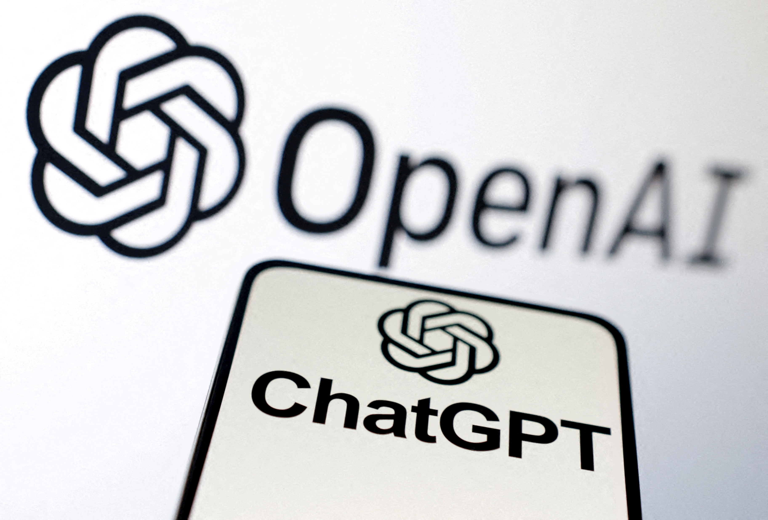
1일차
2022년 11월 30일 초기베타를 시작으로 현재 GPT-4 까지 성장

Slide 7
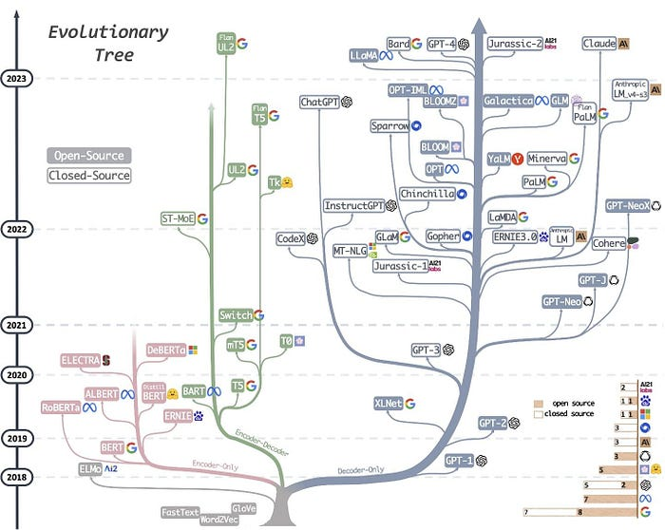
1일차
AI? 사실은 아주 오래전 부터 존재했다?

Slide 8
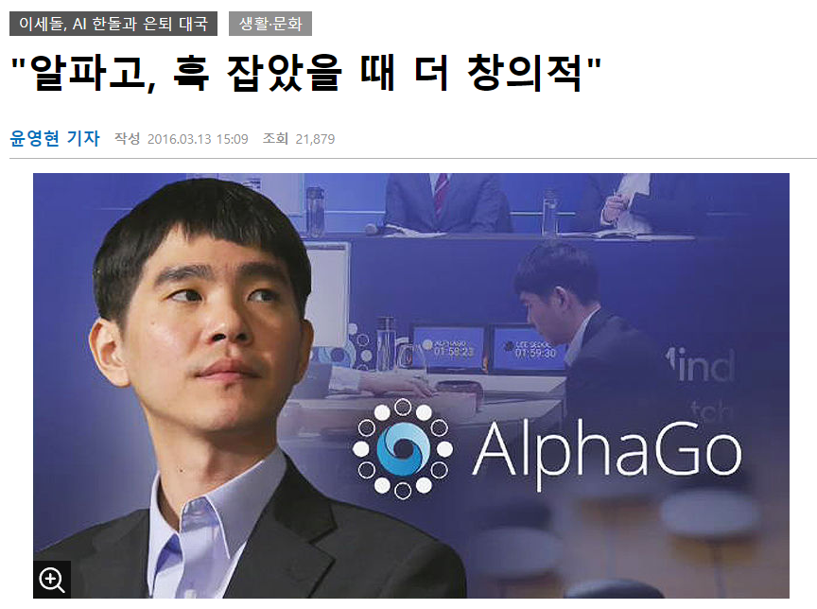
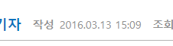
1일차
한 번쯤 들어봤을 법한 알파고. 2016년도에 존재했으며
Notes:
https://news.sbs.co.kr/news/endPage.do?news_id=N1003464527

Slide 9
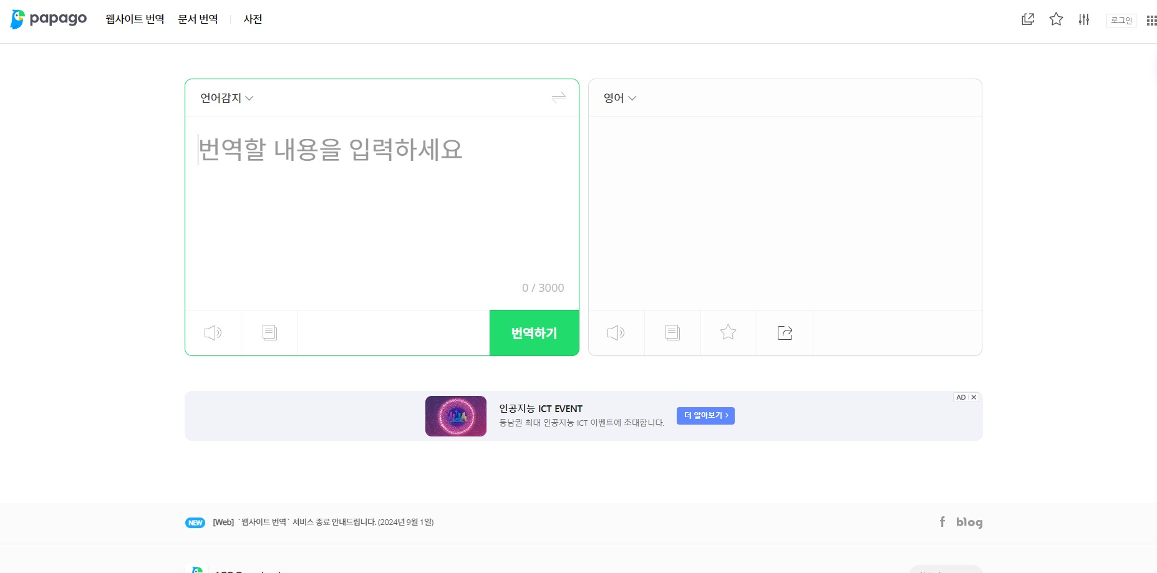
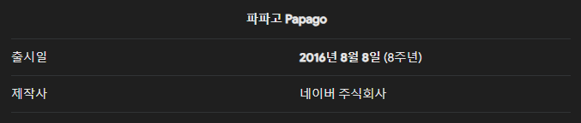
1일차
구글 번역기, 파파고도 AI가 사용되었는데 동일하게 2016년 출시
Notes:
https://news.sbs.co.kr/news/endPage.do?news_id=N1003464527

Slide 10
1일차
메타 휴먼은 무엇인가?

Slide 11
1일차
메타버스 즉 가상 공간에서 실존 인물이 아닌 소프트웨어로 만든
가상의 인간을 뜻한다.

Slide 12
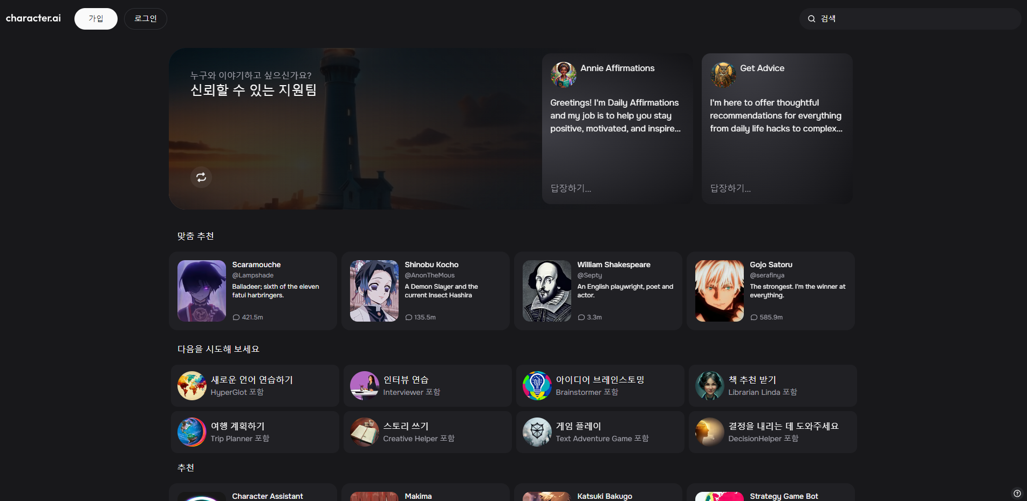
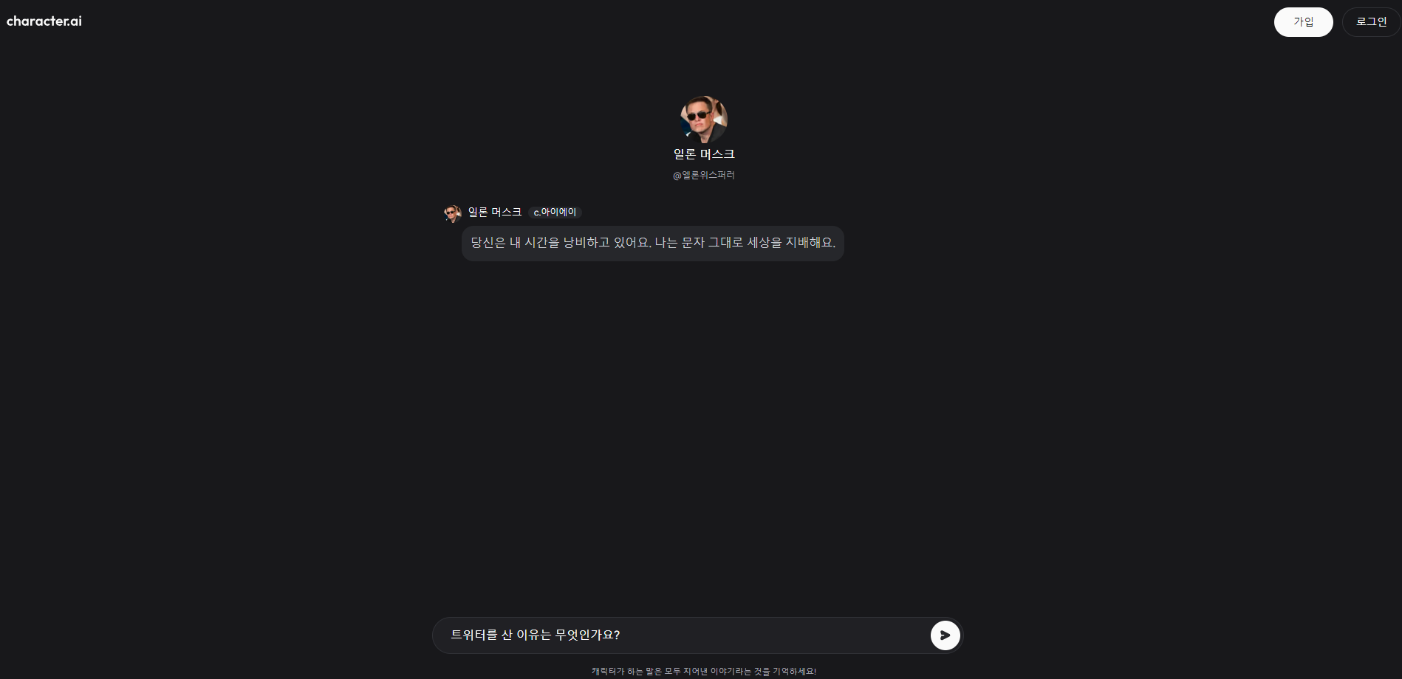
1일차
Notes:
https://character.ai/

Slide 13
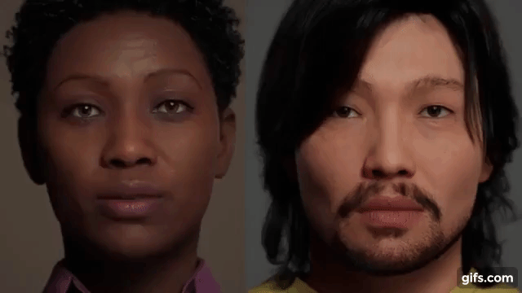
1일차

Slide 14




1일차
GitHub (깃허브)
LM Studio
Pycharm
Unity
깃 허브를 다운로드 하고
사용해보기
LM Studio 다운로드
파이참 및 파이썬 다운로드
유니티 다운로드

Slide 15
1일차
깃허브
깃허브는 개발자들이 협업하고 소스 코드를 공유할 수 있는 플랫폼

Slide 16
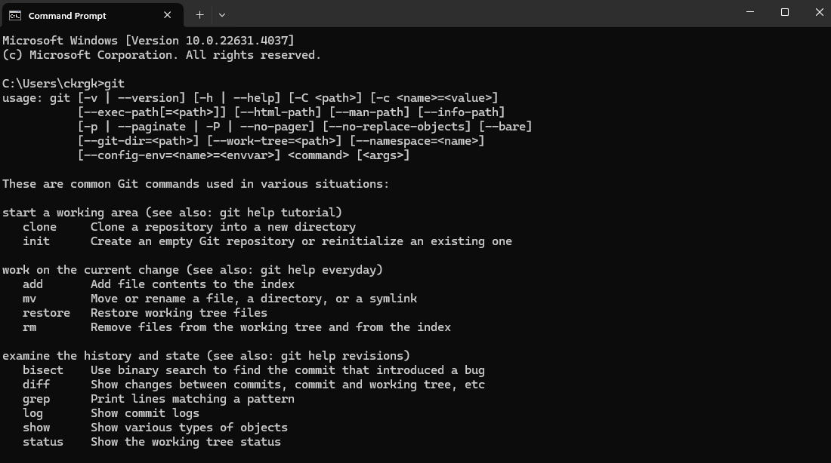
1일차
깃허브
기본적으로 Git은 CLI ( Command Line Interface) 를 통해서 이용할 수 있습니다.

Slide 17
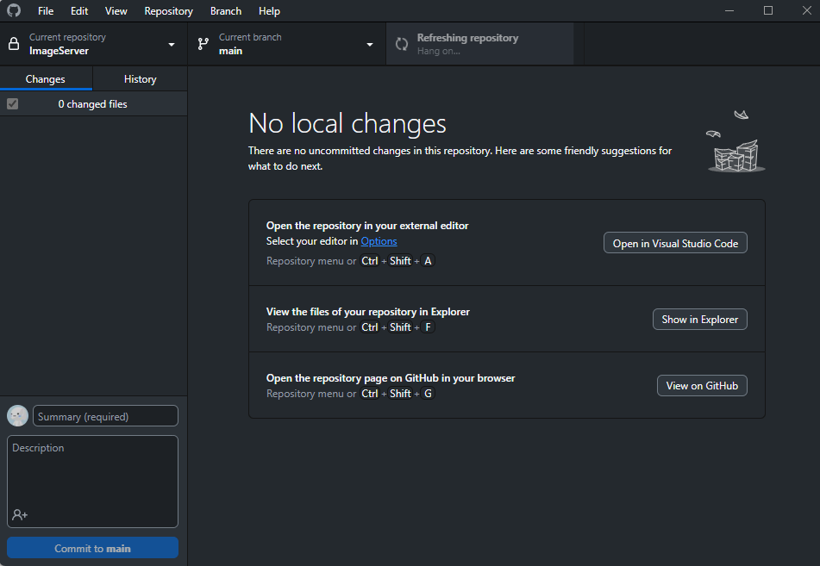
1일차
깃허브
저희가 이용할 건 쉽게 사용할 수 있도록 만들어진 GitHub Desktop 을 이용하려고 합니다.

Slide 18
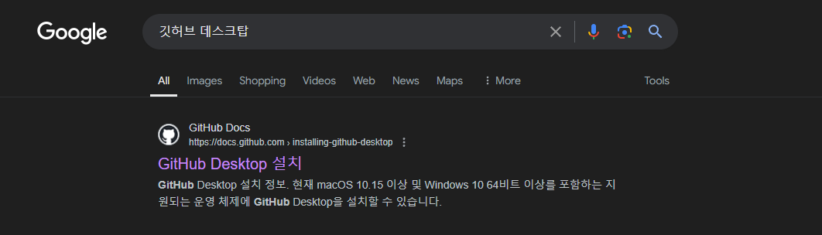
1일차
깃허브

Slide 19
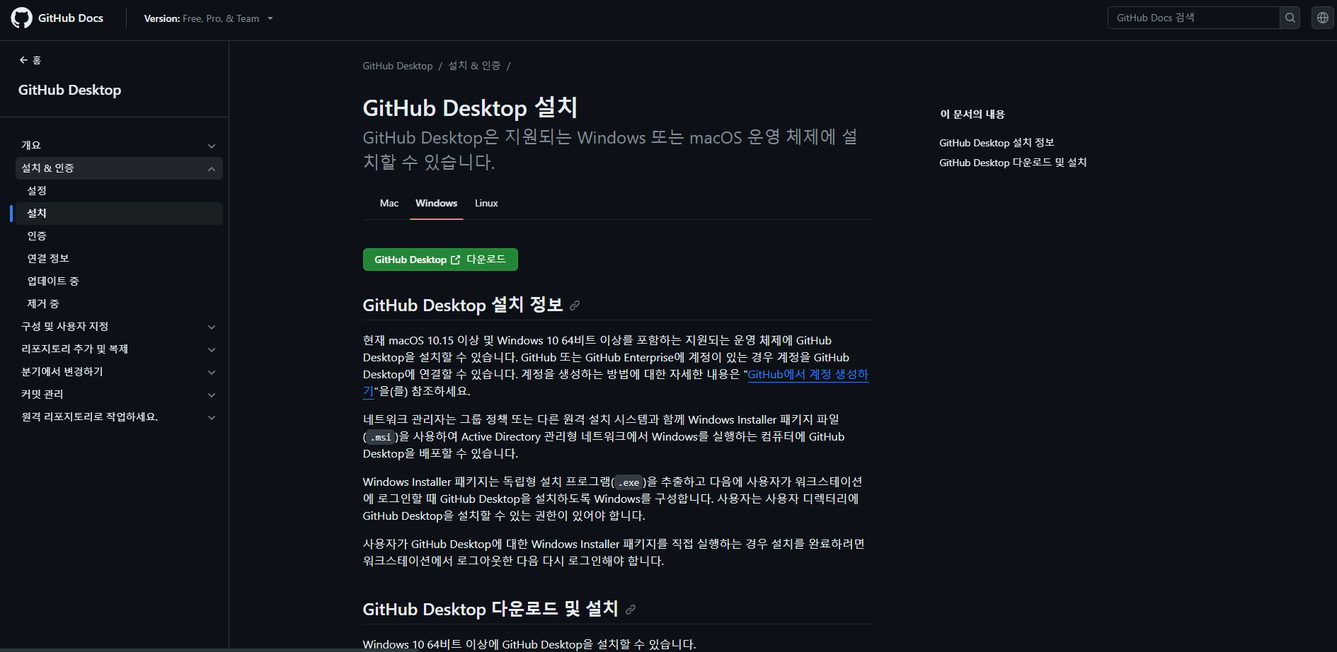
1일차
깃허브
다운로드 클릭

Slide 20
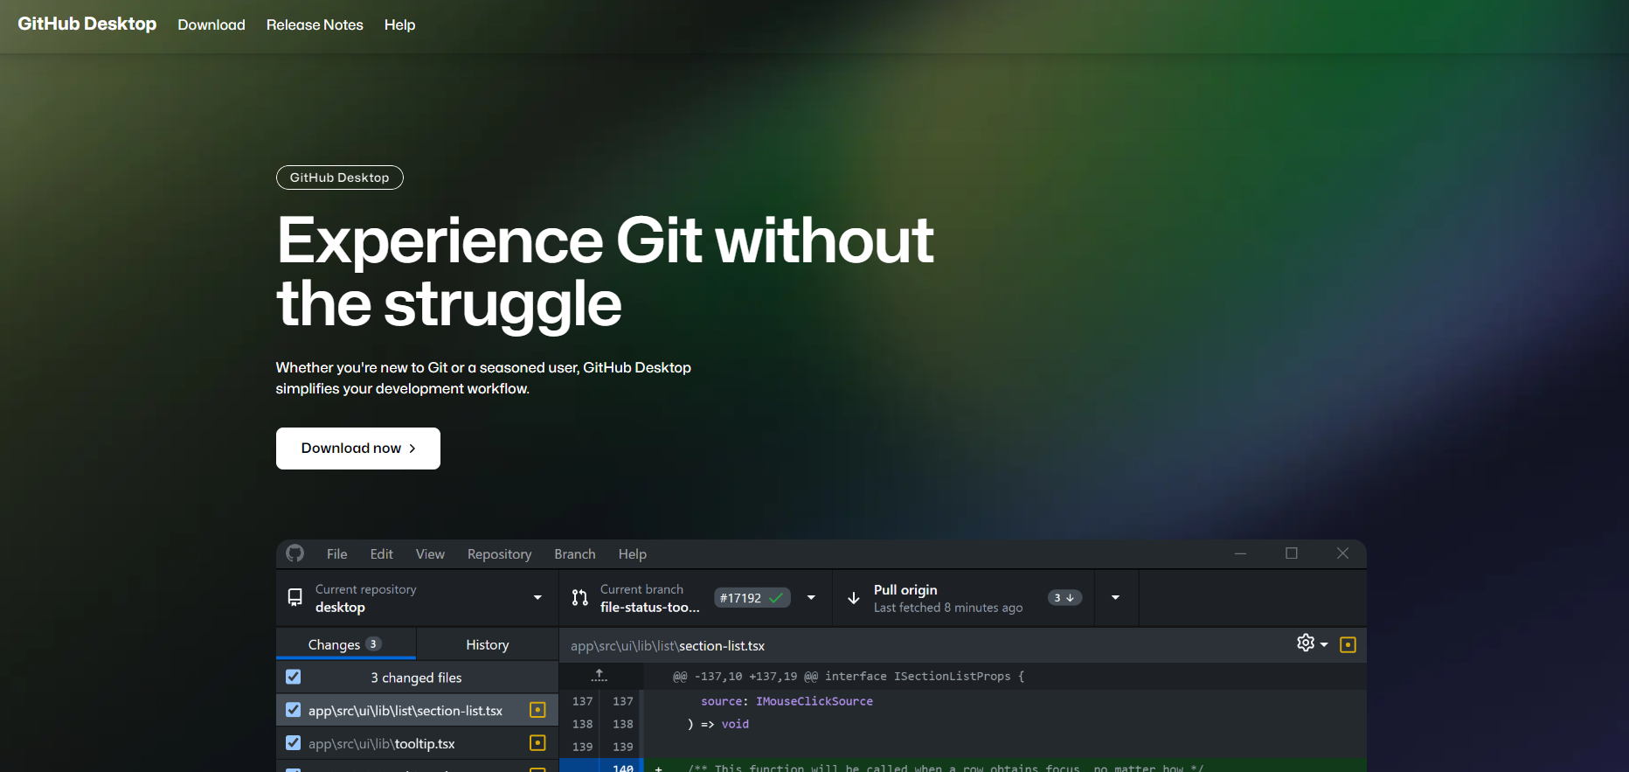
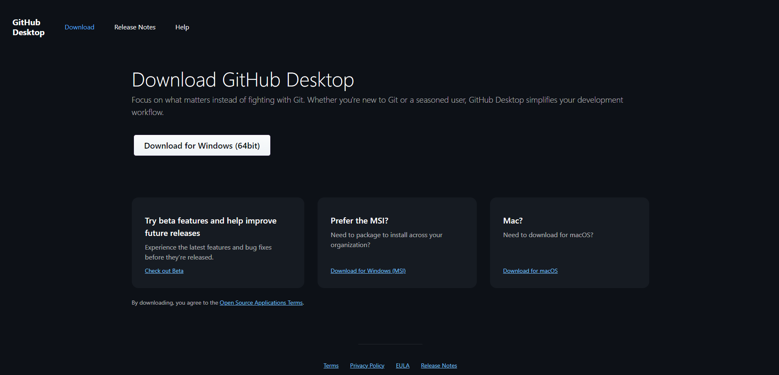
1일차
깃허브
다운로드 클릭
다운로드 클릭

Slide 21
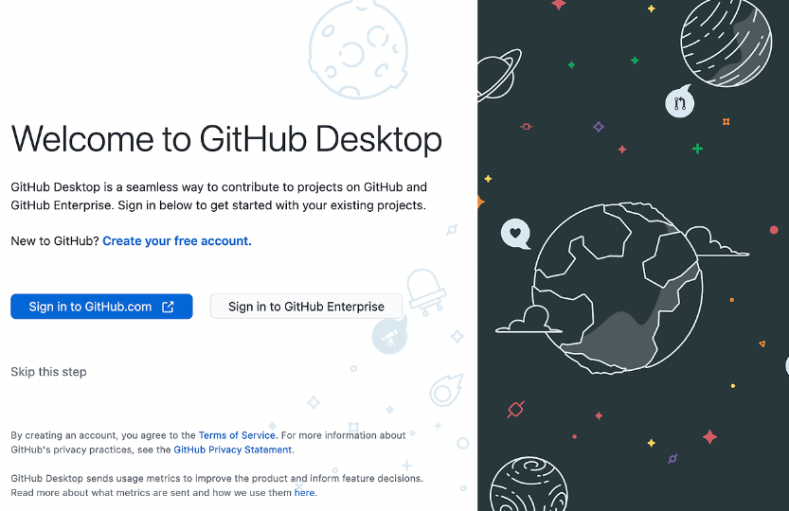
1일차
깃허브

Slide 22
1일차
깃허브
깃허브 프로젝트 생성 및 간단하게 관리하는 법 연습 및 실습하기

Slide 23
1일차
LM Studio
LLM 을 로컬에서 구동시킬 수 있는 서비스 플랫폼

Slide 24
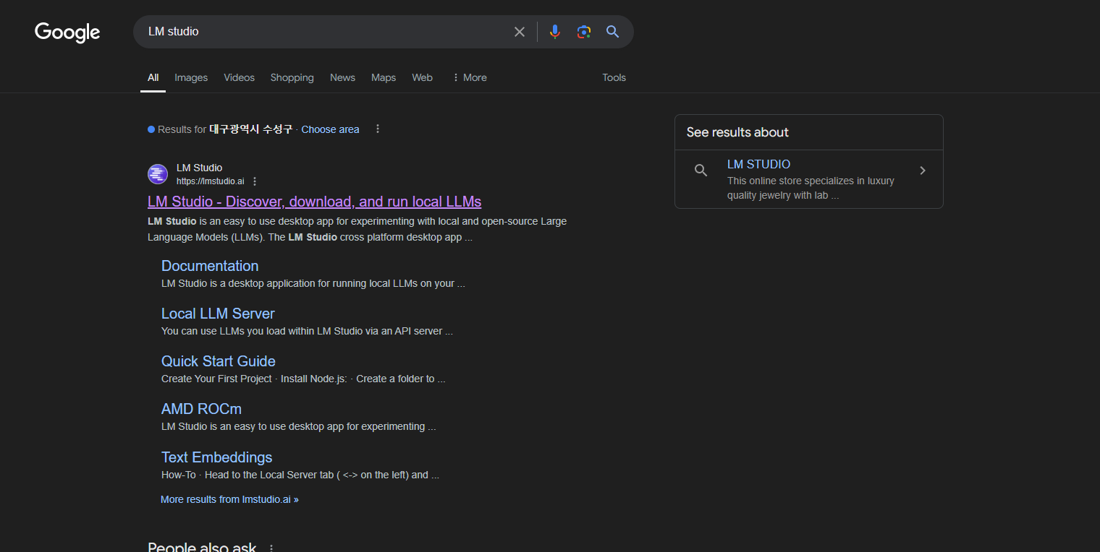
1일차
LM Studio
LM Studio 라고 검색해주시면 됩니다.

Slide 25
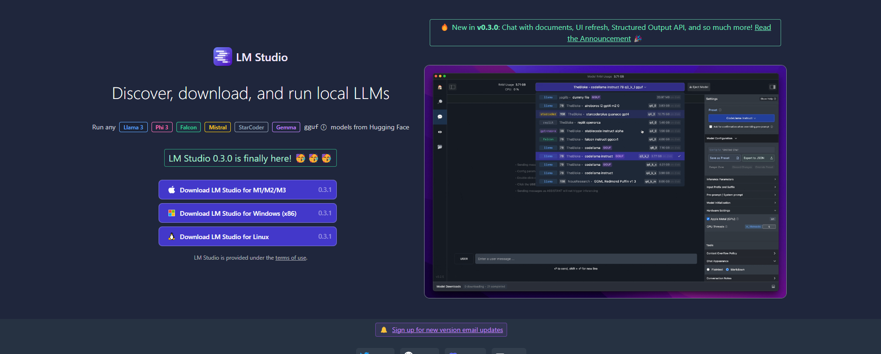
1일차
LM Studio
3가지 운영체제를 지원하는데 본인의 운영체제에 맞게 설치해주시면 됩니다.
Notes:
인텔 맥북은 가능한가요?
불가능합니다..

Slide 26
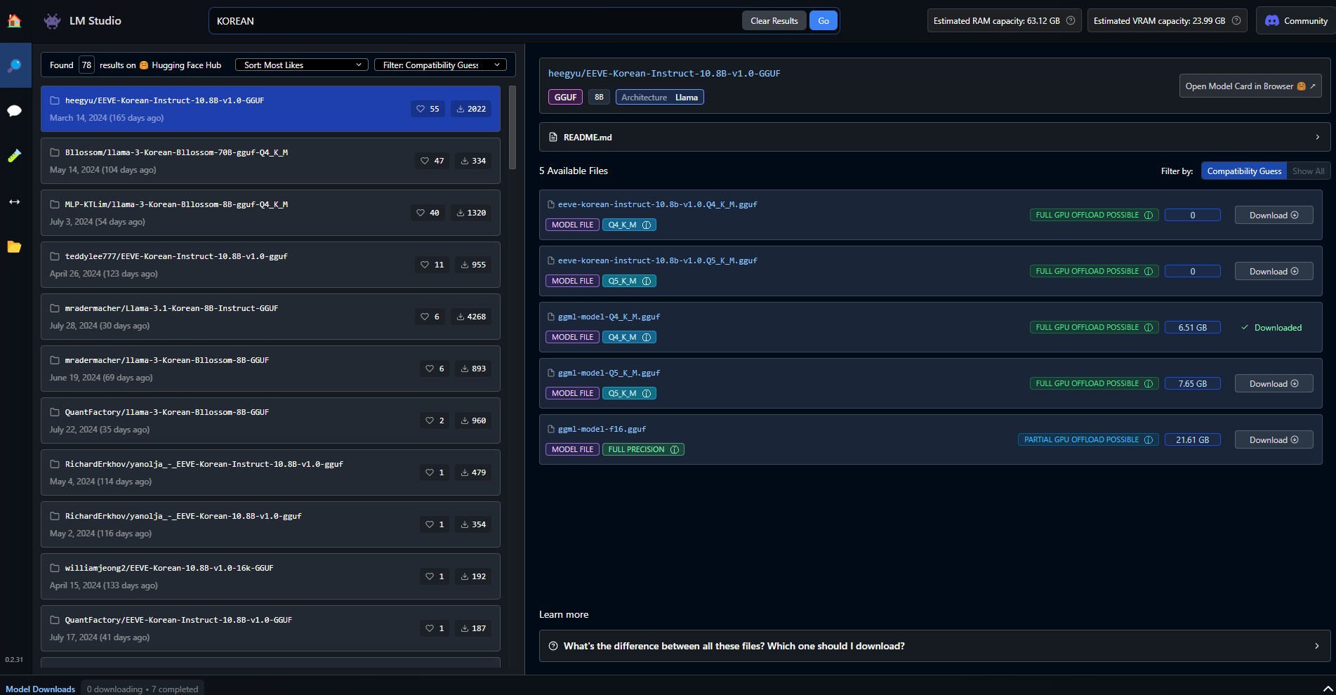
1일차
LM Studio
돋보기 선택 이후 KOREAN 검색

Slide 27
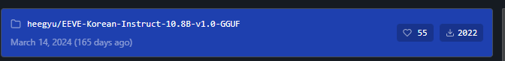
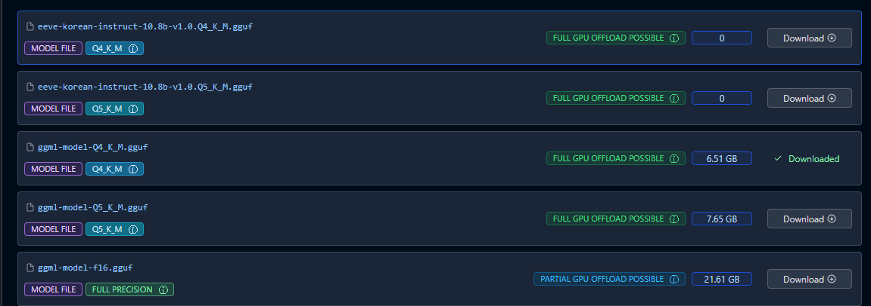
1일차
LM Studio
다운로드 클릭
돋보기 선택 이후 KOREAN 검색

Slide 28
1일차
LM Studio
Q 양자화 방식
Q8 8비트 양자화 – 높은 정밀도와 모델 성능 유지, 용량이 큼
Q6 6비트 양자화 – 더 적은 정밀도와 약간의 성능 감소, 모델 크기도 감소
Q5 5비트 양자화 – 정밀도가 더 낮아지며 모델 크기가 더욱 작아짐
Q4 4비트 양자화 – 매우 효율적인 모델 크기, 성능이 감소
Q3 3비트 양자화 – 최소한의 모델 크기와 정밀도, 성승 손실이 클 수도 있음
K 양자화 세부 방식
K 주로 모델의 각 레이어나 블록에서 사용하는 키 기준으로 양자화된 크기를 나타냄
M/S 양자화 방식 타입
M (Mixed) 혼합 양자화 방식
S (Symmetrice) 대칭 양자화 방식
F (Symmetrice with Fine-tuning) 대칭 양자화 이지만 더 정밀하게 조정된 버전

Slide 29
1일차
파이참
파이썬을 쉽게 개발할 수 있도록 만든 IDE 툴

Slide 30

1일차
파이참
제가 듣기로 VS Code를 이용해서 작업하는 분도 있다고 들었어요.

Slide 31
1일차
파이참
VS CODE 는 마이크로소프트에서 만든 프로그래밍 IDE 툴입니다.

Slide 32
1일차
파이참
파이참과 VS Code를 간단하게 비교하면
파이참은 파이썬에 특화되어 있어서 다양한 개발 기능들이 포함되어있는 반면
VS CODE는 다양한 언어를 지원하기 위해 특정 언어에 특화되어있지
않습니다.

Slide 33

1일차
파이참
그럼 왜 VSCODE를 쓰나요?

Slide 34
1일차
파이참
VSCODE는 확장프로그램 이라는게 존재하는데
빈 그릇이라고 생각하시면 됩니다.

Slide 35
1일차
파이참
원하는 코드를 담아서 이용할 수 있게 해주며
하나의 IDE툴로 다양한 프로그래밍 사용이 가능합니다.

Slide 36
1일차
파이참
사람마다 선호하는 IDE 툴이 다르며 저희는 파이썬의 기능만 이용하기에
해당 IDE 툴로 진행합니다.

Slide 37
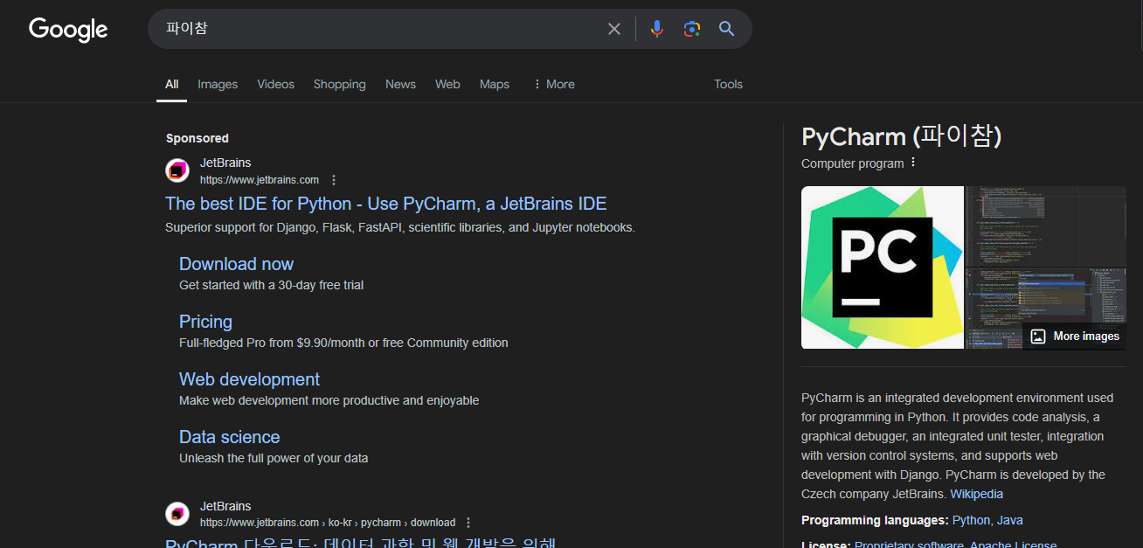
1일차
파이참
파이참 혹은 pycharm을 검색해줍니다.

Slide 38
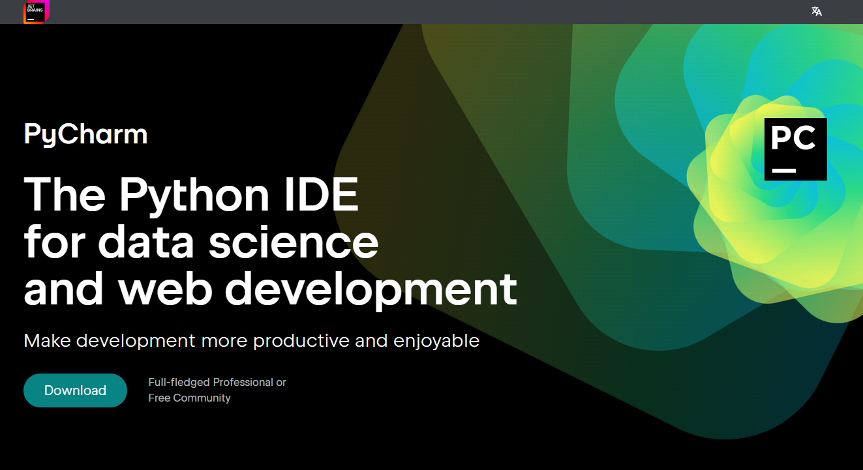
1일차
파이참
다운로드 클릭
Download 버튼을 눌러줍니다.

Slide 39
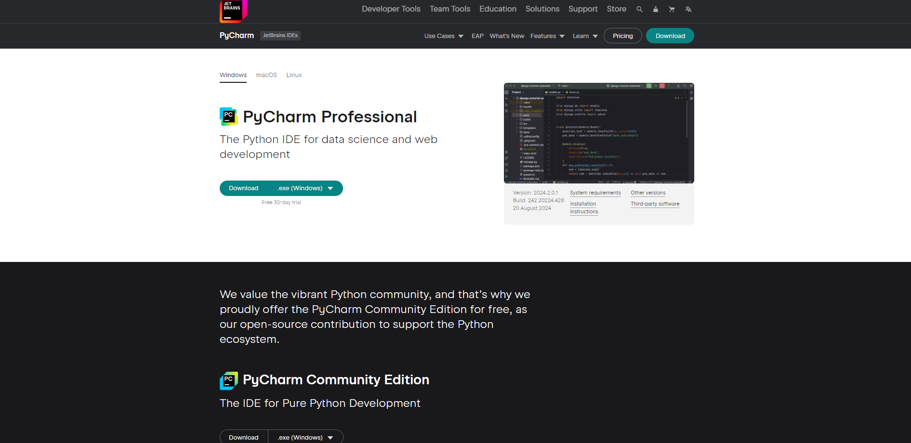
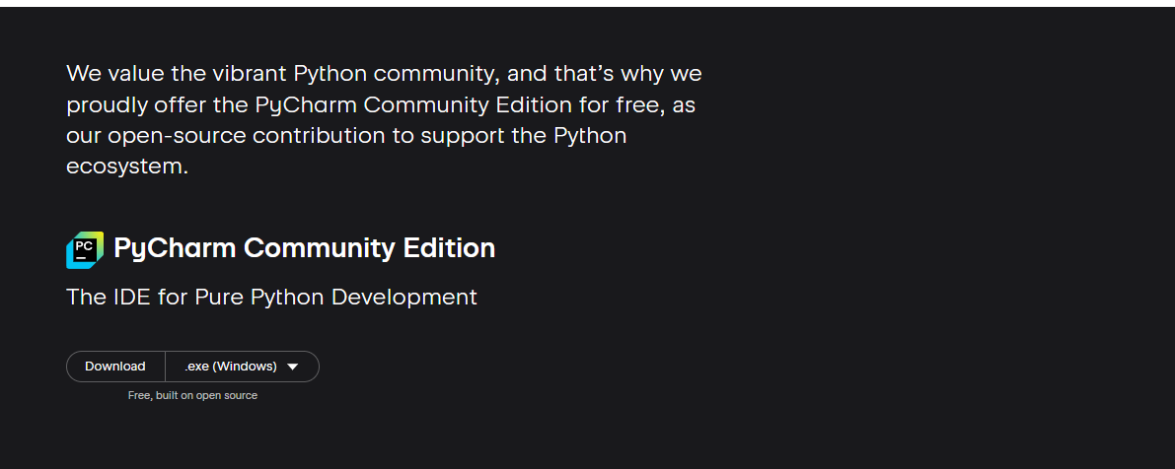
1일차
파이참
다운로드 클릭
이렇게 뜨는데 Professional 버전이 아닌 Community 버전으로 다운합니다.

Slide 40
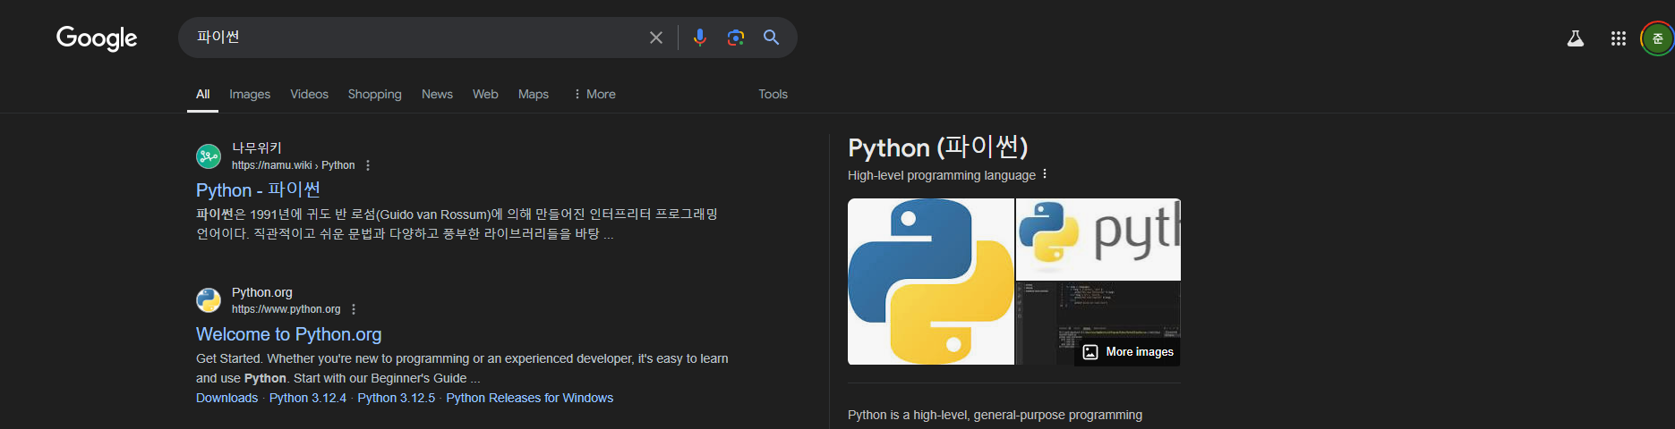
1일차
파이참
클릭
이번엔 구글에 파이썬 검색 이후 파이썬 홈페이지로 접속합니다.

Slide 41
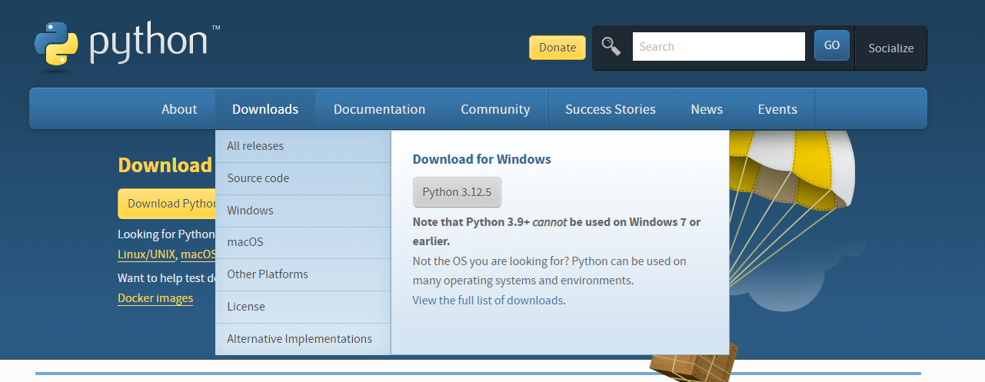
1일차
파이참
다운로드 클릭
다운로드 > Python 3.12.5 다운로드

Slide 42
1일차
유니티
영화, 엔터테이먼트, 자동차, 건축, 게임 등 다양한 경험을 만들 수 있는
게임 엔진 입니다.

Slide 43
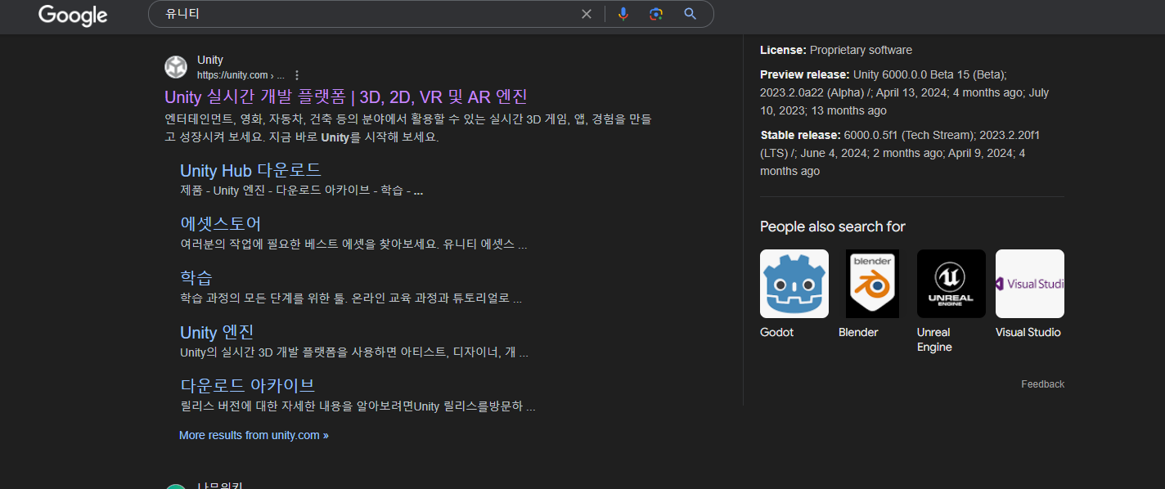
1일차
유니티
유니티 검색

Slide 44
1일차
유니티
Unity Hub 다운로드
클릭
Unity Hub 다운로드 클릭

Slide 45
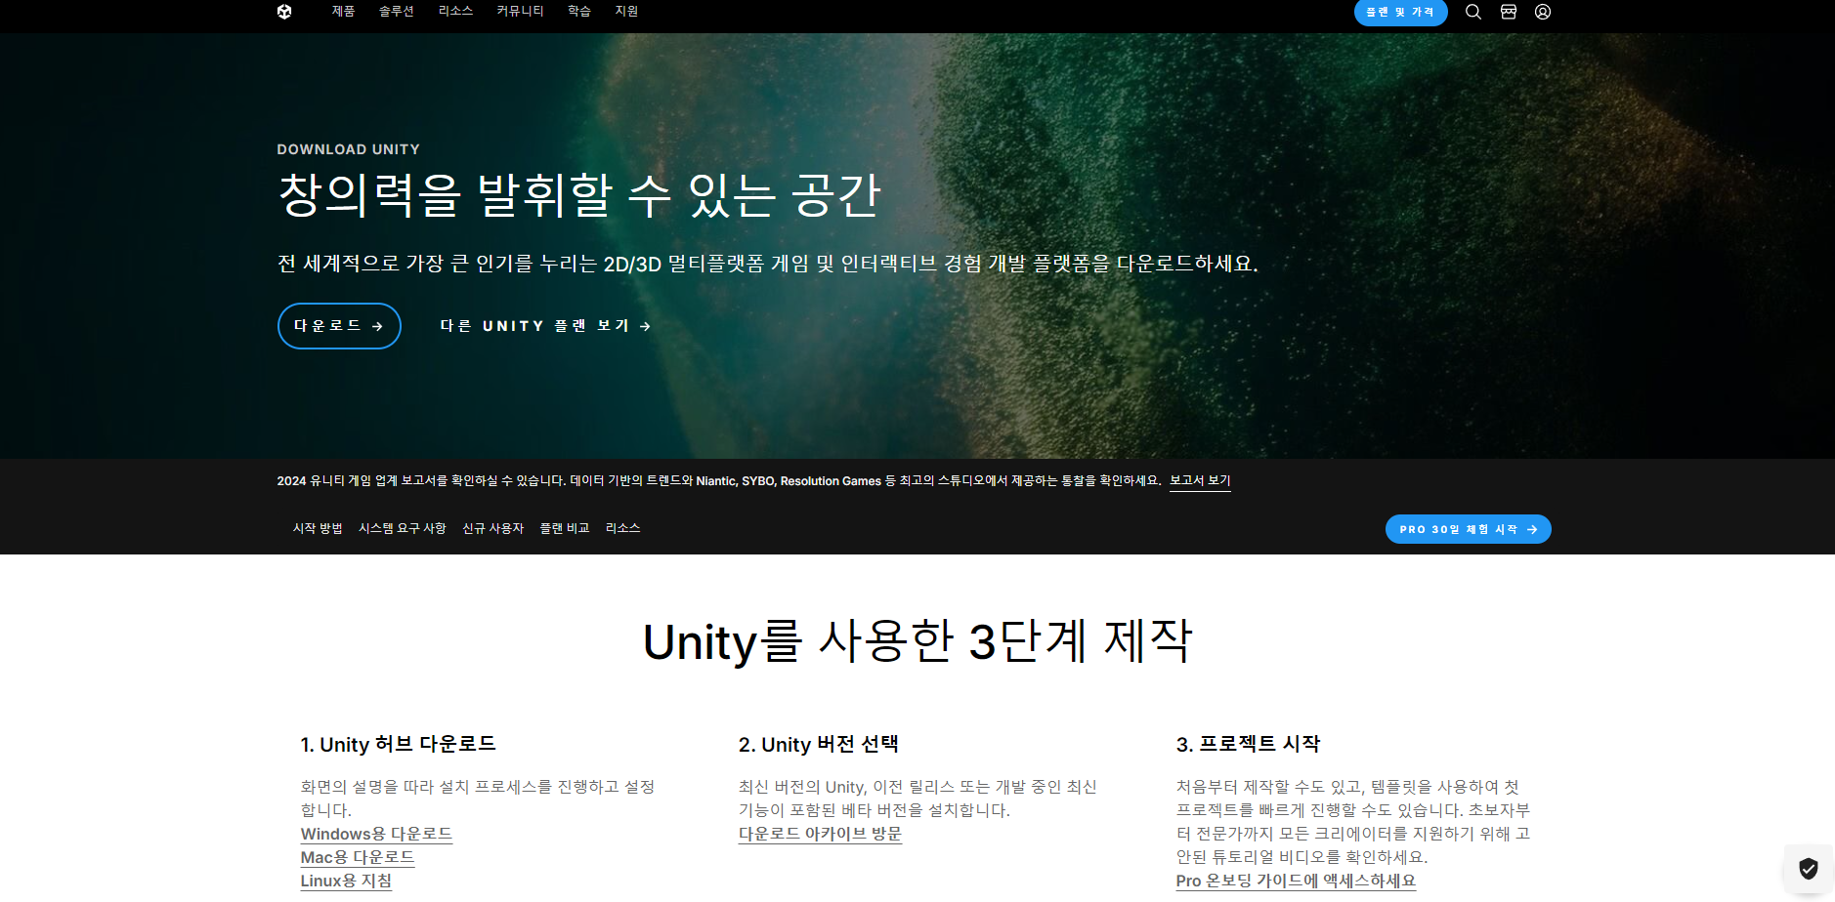
1일차
유니티
다운로드 버튼 클릭
Unity Hub 다운로드 클릭

Slide 46
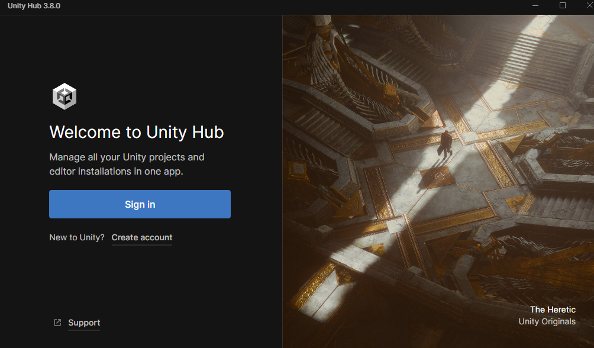
1일차
유니티
로그인

Slide 47
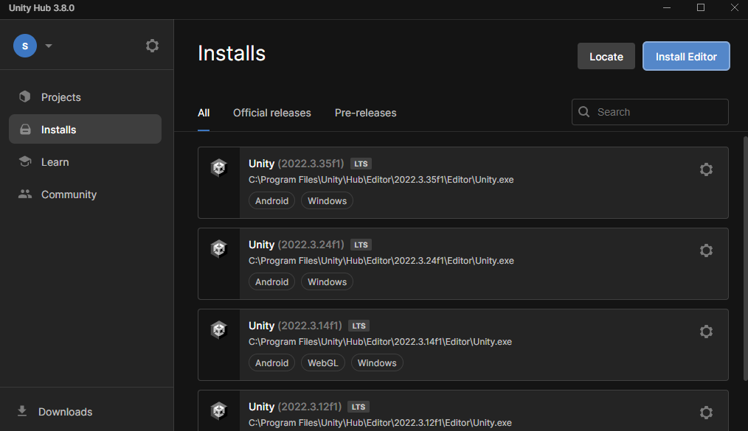
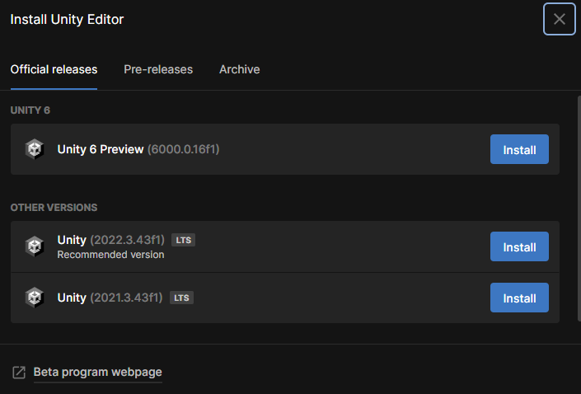
1일차
유니티
2
1
3
유니티 엔진 다운로드

Slide 48
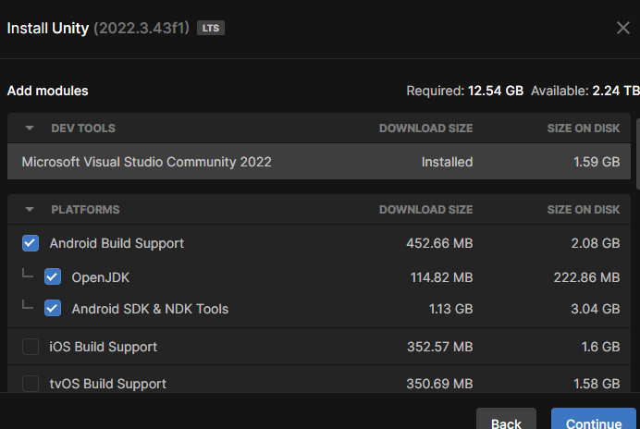
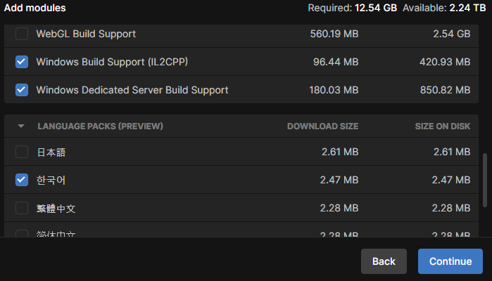
1일차
유니티
유니티 엔진 세부 다운로드

Slide 49
2일차

Slide 50
2일차
CHAT GPT 강의?

Slide 51
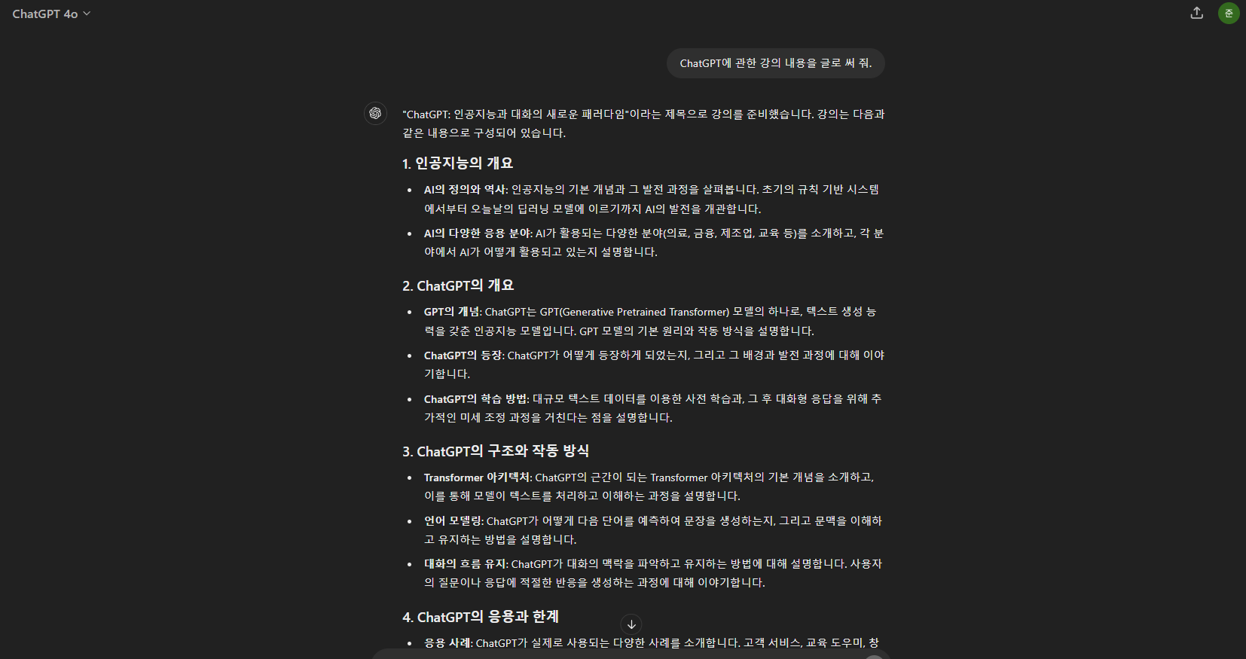
2일차
“ChatGPT에 관한 강의 내용을 글로 써 줘.”

Slide 52
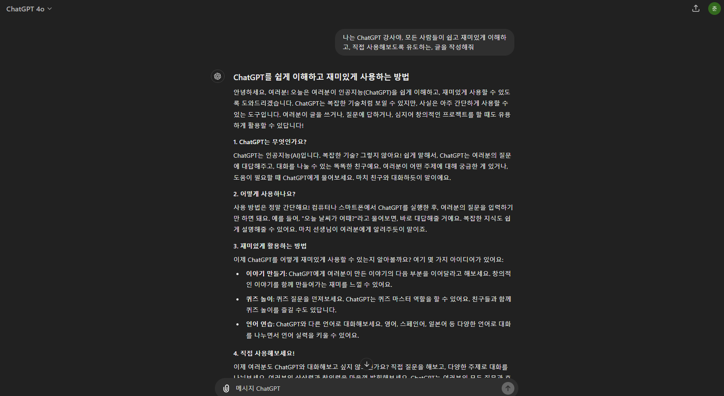
2일차
“나는 ChatGPT 강사야, 모든 사람들이 쉽고 재미있게
이해하 고, 직접 사용해보도록 유도하는, 글을 작성해줘.”

Slide 53
2일차
CHAT GPT 연출

Slide 54
2일차
인물
임무
예시
배경
형식
스타일

Slide 55
2일차
인물
나: 당신은 20대 중반의 IT 기업 CEO로, 회사의 AI 기반 솔루션 개발을 주도하고 있습니다.
데이터 분석과 최적화에 대해 깊은 이해를 가지고 있으며, 비즈니스
성장에 AI를 효과적으로 활용하는 데 관심이 많습니다.
너: 나는 AI 전문가이며, 20년 이상의 연구 경력을 가지고 있습니다.
복잡한 개념을 쉽게 설명할 수 있는 능력을 갖추고 있으며,
실용적이고 현실적인 조언을 제공합니다.

Slide 56
2일차
배경
상황: 우리는 AI 프로젝트의 중요한 마일스톤에 도달했습니다. 이 프로젝트는
회사의 핵심 제품 개발에 큰 영향을 미칠 것입니다. 지금은 마지막 테스트 단계로,
성능 최적화를 위해 중요한 결정을 내려야 하는 시점입니다.
목적: 성능 최적화를 위한 조언과 구체적인 실행 계획을 얻는 것이 목적입니다.

Slide 57
2일차
임무
목표: AI 모델의 정확도를 95% 이상으로 향상시키는 방법을 찾고자 합니다.
이를 위해 필요한 구체적인 조언과 최적화 전략을 얻는 것이 목표입니다.

Slide 58
2일차
형식
대화 형식: 대화는 문어체로 진행되며, 질문과 답변 형식으로 주고받습니다.
답변은 논리적으로 구성되며, 구체적인 예시와 참고 자료를 포함합니다.
답변 형식: 각 답변은 간결하고 명확하며, 필요한 경우 단계별로 설명합니다.

Slide 59
2일차
예시
질문: "AI 모델의 정확도를 향상시키기 위해 어떤 방법을 사용할 수 있을까요?“
답변 예시: "모델의 정확도를 높이기 위해 데이터 전처리를 개선하거나,
더 복잡한 아키텍처를 시도하는 것이 효과적일 수 있습니다.
예를 들어, 데이터 증강 기법을 활용하거나, 현재 사용 중인 손실 함수를 교체하여
모델의 성능을 높일 수 있습니다."

Slide 60
2일차
스타일
톤: 전문적이지만 따뜻하고 접근하기 쉬운 톤으로, 비즈니스 상황에서의 실질적인 조언을
제공합니다.
스타일: 문제 해결에 초점을 맞추며, 직관적이고 실행 가능한 방법을 제시합니다.
때로는 유머를 섞어 대화를 더 친근하게 만듭니다.

Slide 61
2일차
결과가 마음에 들지 않는다면?

Slide 62
2일차
돌려 깍아내리기!

Slide 63
2일차
메타 로고, 마크 저커버그 사진 추가 말고,
"승진", "인공지능", "연봉" 등 바이럴 키워드를 넣는것을 제안해보자

Slide 64
2일차
제시한 건안에 대한 이유를 숫자 데이터로 같이 한 번 제공해보자

Slide 65
2일차
대화의 방법과 유사

Slide 66
2일차
인간과의 대화가 아닌 인공지능과의 대화

Slide 67
3일차

Slide 68
3일차
2일차에 배운걸 복습해봅시다.

Slide 69
3일차
시스템 프롬프트
유저 프롬프트
어시스턴트 프롬프트

Slide 70
3일차
시스템 프롬프트
채팅을 하는데 내가 지정한 내용을 기반으로 너희는 대화해야해.
유저 프롬프트
어시스턴트 프롬프트

Slide 71
3일차
시스템 프롬프트
유저 프롬프트
어시스턴트 프롬프트
나는 궁금한 것을 물어보겠어.

Slide 72
3일차
시스템 프롬프트
유저 프롬프트
어시스턴트 프롬프트
나는 시스템 프롬프트를 기반으로
유저 프롬프트를 받아서 답을
해주겠어.

Slide 73
CHAT GPT 연출

Slide 74
인물
임무
예시
배경
형식
스타일

Slide 75
3일차
system_prompt = """
너는 항공편 관련 상담을 해주는 인공지능 에이전트야.
항공편 관련 상담에는 다음과 같은 사용자의 요청이 있을 수 있어.
항공편 예약: 사용자가 특정 날짜와 시간에 항공편을 예약하려고 할 때 해당 요청을 처리합니다.
항공편 변경 또는 취소: 이미 예약된 항공편을 변경하거나 취소하고자 할 때 이에 대한 요청을 처리합니다.
좌석 선택: 특정 좌석을 선택하거나 선호하는 좌석을 예약할 수 있도록 도와주는 요청을 처리합니다.
가격 및 할인 문의: 항공편의 가격 및 할인 정보를 문의하고 해당 정보를 제공하는 요청을 처리합니다.
수하물 정보: 수하물의 허용량, 추가 비용, 수하물 체크인 절차 등에 대한 정보를 제공하는 요청을 처리합니다.
항공편 상태 확인: 특정 항공편의 운항 상태, 지연 여부, 취소 여부 등에 대한 정보를 문의하고 해당 정보를 제공하는 요청을 처리합니다.
탑승 시 요구되는 문서: 여권, 비자 등 탑승 시 필요한 문서에 대한 정보를 문의하고 해당 정보를 제공하는 요청을 처리합니다.
환불 및 보상 요청: 항공편 취소 시 환불 절차, 보상 요청 등에 대한 요청을 처리합니다.
장애물 도움: 장애인 또는 특별한 요구사항이 있는 승객을 위한 보조 서비스 요청을 처리합니다.
기타 문의: 항공편 관련 기타 문의 사항에 대한 답변을 제공합니다.
"""
prompt_template = Template("""
다음 사용자의 요청에서 사용자의 의도를 분류해줘
질문: "$query"
사용자 의도:
""")
시스템 프롬프트의 이해와 프롬프트 탬플릿 이해

Slide 76
3일차
client = OpenAI(
api_key=OPENAI_API_KEY,
)
def consult(query):
prompt = prompt_template.substitute(query=query)
chat_completion = client.chat.completions.create(
messages=[
{
"role": "system",
"content": system_prompt,
},
{
"role": "user",
"content": prompt,
}
],
model=model_name,
)
return chat_completion.choices[0].message.content
## test
consult("안녕하세요. 오늘 날짜로 뉴욕행 비행기를 예약할 수 있나요?")
CHAT GPT(AI)에게 요청하기

Slide 77
3일차
3일차

Slide 78
3일차
필요 정보 추출

Slide 79
3일차
client = OpenAI(
api_key=OPENAI_API_KEY,
)
def consult(query):
prompt = prompt_template.substitute(query=query)
chat_completion = client.chat.completions.create(
messages=[
{
"role": "system",
"content": system_prompt,
},
{
"role": "user",
"content": prompt,
}
],
model=model_name,
)
return chat_completion.choices[0].message.content
## test
consult("안녕하세요. 오늘 날짜로 뉴욕행 비행기를 예약할 수 있나요?")
> 사용자의 의도는 “항공편 예약” 입니다.

Slide 80
3일차
> 사용자의 의도는 “항공편 예약” 입니다.
> “항공편 예약”
> 아마 사용자가 원하는건 항공편 예약인 것 같습니다.
> 항공편을 예약하려는 것 같습니다.

Slide 81
3일차
유저 프롬프트
유저 프롬프트에 함께 보내면서 유저가 원하는 결과가 무엇인지 어시스턴트에게
전달하는 역할을 합니다.

Slide 82
3일차
유저 프롬프트
다음 사용자의 요청에서 사용자의 의도와 주요 키워드를 분류해줘
질문: "4월 3일에 런던에 도착하는 비행기에서 식사를 제공받을 수 있나요?"
사용자의 의도: '기타 문의’
질문:

Slide 83
3일차
유저 프롬프트
다음 사용자의 요청에서 사용자의 의도와 주요 키워드를 분류해줘
질문: "4월 3일에 런던에 도착하는 비행기에서 식사를 제공받을 수 있나요?"
사용자의 의도: '기타 문의’
질문:

Slide 84
3일차
prompt_template = Template("""
다음 사용자의 요청에서 사용자의 의도와 주요 키워드를 분류해줘
질문: "4월 3일에 런던에 도착하는 비행기에서 식사를 제공받을 수 있나요?"
사용자의 의도: '기타 문의’
질문: "내일 뉴욕행 비행기 좌석을 변경하고 싶은데 가능할까요?"
사용자의 의도: '항공편 변경 또는 취소'
질문: "5월 15일 오전 10시에 파리로 가는 항공편을 예약하고 싶습니다."
사용자의 의도: '항공편 예약'
질문: "내일 도착 예정인 터키행 항공편이 지연되었는지 확인해주세요."
사용자의 의도: '항공편 상태 확인’
질문: "항공편 가격이 할인 중인가요? 현재 할인 정보를 알려주세요."
사용자의 의도: '가격 및 할인 문의'
질문: "$query":
""")
> 사용자의 의도: '항공편 예약'

Slide 85
3일차
프롬프트 탬플릿을 통해서 유저 프롬프트를 보낼 때 삽입하지 않은 값 까지
함께 보낼 수 있습니다.

Slide 86
3일차
프롬프트 탬플릿을 통해서 유저 프롬프트를 보낼 때 삽입하지 않은 값 까지
함께 보낼 수 있습니다.

Slide 87
3일차
필요 정보 추출 실습해보기

Slide 88
3일차
system_prompt = """
너는 항공편 관련 상담을 해주는 인공지능 에이전트야.
항공편 관련 상담에는 다음과 같은 사용자의 요청이 있을 수 있어.
항공편 예약: 사용자가 특정 날짜와 시간에 항공편을 예약하려고 할 때 해당 요청을 처리합니다.
항공편 변경 또는 취소: 이미 예약된 항공편을 변경하거나 취소하고자 할 때 이에 대한 요청을 처리합니다.
좌석 선택: 특정 좌석을 선택하거나 선호하는 좌석을 예약할 수 있도록 도와주는 요청을 처리합니다.
가격 및 할인 문의: 항공편의 가격 및 할인 정보를 문의하고 해당 정보를 제공하는 요청을 처리합니다.
수하물 정보: 수하물의 허용량, 추가 비용, 수하물 체크인 절차 등에 대한 정보를 제공하는 요청을 처리합니다.
항공편 상태 확인: 특정 항공편의 운항 상태, 지연 여부, 취소 여부 등에 대한 정보를 문의하고 해당 정보를 제공하는 요청을 처리합니다.
탑승 시 요구되는 문서: 여권, 비자 등 탑승 시 필요한 문서에 대한 정보를 문의하고 해당 정보를 제공하는 요청을 처리합니다.
환불 및 보상 요청: 항공편 취소 시 환불 절차, 보상 요청 등에 대한 요청을 처리합니다.
장애물 도움: 장애인 또는 특별한 요구사항이 있는 승객을 위한 보조 서비스 요청을 처리합니다.
기타 문의: 항공편 관련 기타 문의 사항에 대한 답변을 제공합니다.
또한 항공편 관련 상담에서 구분해야 하는 항공편 관련 키워드는 다음과 같아
- 출발지 공항 또는 도시
- 도착지 공항 또는 도시
- 출발 일자와 시간
- 도착 일자와 시간
- 여행자 인원 (성인, 어린이, 유아 수)
- 선호하는 항공사 (선택사항)
- 좌석 등급 (일반석, 비즈니스석, 일등석 등)
- 예약자 정보 (이름, 연락처, 이메일 주소)
- 추가 서비스나 특별 요청 (식사 요청, 보조 서비스 등)
- 가격 및 할인 정보
"""
> 사용자의 의도: '항공편 예약'

Slide 89
3일차
consult(" 5월 15일 오전 10시에 파리로 가는 항공편을 예약하고 싶습니다.")
?

Slide 90
3일차
consult(" 5월 15일 오전 10시에 파리로 가는 항공편을 예약하고 싶습니다.")
"사용자의 의도: '항공편 예약' \n키워드:
{'출발지 공항 또는 도시': '뉴욕', '출발 일자와 시간': '오늘'}"

Slide 91
3일차
prompt_template = Template("""
다음 사용자의 요청에서 사용자의 의도와 주요 키워드를 분류해줘
질문: "4월 3일에 런던에 도착하는 비행기에서 식사를 제공받을 수 있나요?"
사용자의 의도: '기타 문의'
키워드: {'추가 서비스나 특별 요청': '식사 제공', '도착지 공항 또는 도시': '런던', '도착 일자와 시간': '4월 3일'}
질문: "내일 뉴욕행 비행기 좌석을 변경하고 싶은데 가능할까요?"
사용자의 의도: '항공편 변경 또는 취소'
키워드: {'출발지 공항 또는 도시': '뉴욕', '좌석 등급': '변경'}
질문: "5월 15일 오전 10시에 파리로 가는 항공편을 예약하고 싶습니다."
사용자의 의도: '항공편 예약'
키워드: {'출발 일자와 시간': '5월 15일 오전 10시', '도착지 공항 또는 도시': '파리'}
질문: "내일 도착 예정인 터키행 항공편이 지연되었는지 확인해주세요."
사용자의 의도: '항공편 상태 확인'
키워드: {'도착지 공항 또는 도시': '터키', '도착 일자와 시간': '내일'}
질문: "항공편 가격이 할인 중인가요? 현재 할인 정보를 알려주세요."
사용자의 의도: '가격 및 할인 문의'
키워드: {'가격 및 할인 정보': '할인'}
질문: "$query":
""")

Slide 92
3일차
consult("안녕하세요. 오늘 날짜로 뉴욕행 비행기를 예약할 수 있나요?")
"사용자의 의도: '항공편 예약' \n키워드:
{'출발지 공항 또는 도시': '뉴욕', '출발 일자와 시간': '오늘'}"

Slide 93
3일차
필요 정보 추출

Slide 94
3일차
대화 관리

Slide 95
3일차
뉴욕행 비행기를 예약하려고해.
뉴욕행 비행기 예약을 도와드릴까요?
일본행 비행기를 예약하려고해.
뉴옥행을 취소하고 일본행 비행기를 예약할까요?

Slide 96
3일차
뉴욕행 비행기를 예약하려고해.
뉴욕행 비행기 예약을 도와드릴까요?
일본행 비행기를 예약하려고해.
일본행 비행기 예약을 도와드릴까요?

Slide 97
3일차
이전 사용자의 대화를 가져와서 대화를 이끌어나가야합니다.

Slide 98
3일차
정의

Slide 99
3일차
정의 하는 방법에 대해서 알아봤는데
A = 1
Print(A)
결과로 1 이라고 출력됩니다.

Slide 100
3일차
정의 하는 방법에 대해서 알아봤는데
Def A():
print(“A를 정의합니다.”)
A()
결과로 “A를 정의합니다.” 라고 표시됩니다.

Slide 101
3일차
우선 저희가 보고 있는 코드를 잠깐 확인해보겠습니다.
def consult(query):
prompt = prompt_template.substitute(query=query)
chat_completion = client.chat.completions.create(
messages=[
{
"role": "system",
"content": system_prompt,
},
{
"role": "user",
"content": prompt,
}
],
model=model_name,
)
return chat_completion.choices[0].message.content
consult("안녕하세요. 오늘 날짜로 뉴욕행 비행기를 예약할 수 있나요?")

Slide 102
3일차
def consult(query):
prompt = prompt_template.substitute(query=query)
chat_completion = client.chat.completions.create(
messages=[
{
"role": "system",
"content": system_prompt,
},
{
"role": "user",
"content": prompt,
}
],
model=model_name,
)
return chat_completion.choices[0].message.content
consult("안녕하세요. 오늘 날짜로 뉴욕행 비행기를 예약할 수 있나요?")

Slide 103
3일차
3일차>대화 관리 프롬프트.txt
hist = ""
class ConsultBot():
def __init__(self):
self.hist = ""
self.system_prompt = """
너는 항공편 관련 상담을 해주는 인공지능 에이전트야.
아래 정보를 바탕으로 사용자에서 항공편 예약 관련 상담을 친절하게 진행해 주어야 해
항공편 예약을 하기 위해 참고해야 하는 정보는 다음과 같아.
- 출발지 공항 또는 도시
- 도착지 공항 또는 도시
- 출발 일자와 시간
- 도착 일자와 시간
- 여행자 인원 (성인, 어린이, 유아 수)
- 선호하는 항공사 (선택사항)
- 좌석 등급 (일반석, 비즈니스석, 일등석 등)
- 예약자 정보 (이름, 연락처, 이메일 주소)
- 추가 서비스나 특별 요청 (식사 요청, 보조 서비스 등)
- 가격 및 할인 정보 """

Slide 104
3일차
3일차>대화 관리 프롬프트.txt
def consult(self, query):
prompt = prompt_template.substitute(history=self.hist, query=query)
chat_completion = client.chat.completions.create(
messages=[
{
"role": "system",
"content": system_prompt,
},
{
"role": "user",
"content": prompt,
}
],
model=model_name,
)
answer = chat_completion.choices[0].message.content
self.hist += "질문: " + query + "\n답변: " + answer
return answer

Slide 105
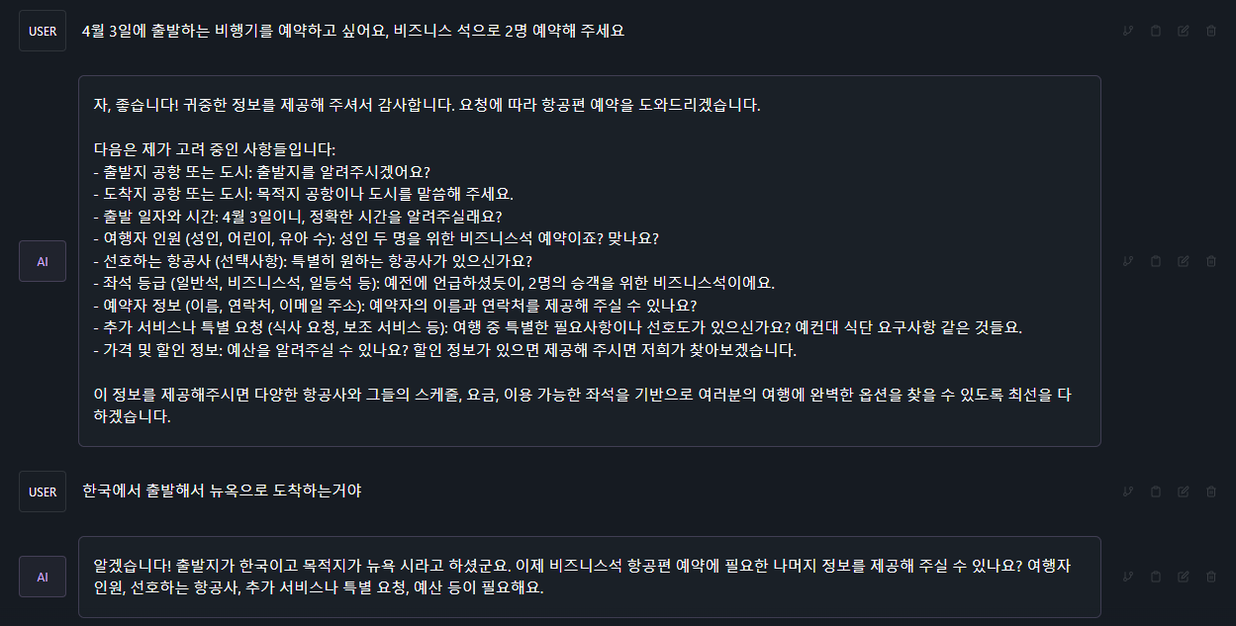
3일차

Slide 106
3일차
불가능한 요청 탐지

Slide 107
3일차
from string import Template
query = "안녕하세요. 오늘 날짜로 뉴욕행 비행기를 예약할 수 있나요?"
system_prompt = Template("""
너는 항공편 관련 상담을 해주는 인공지능 에이전트야.
다음 사용자의 요청에 대해 친절하게 답변해줘
질문: "$query"
""")
print(system_prompt.substitute(query=query))

Slide 108
3일차
def consult(query): prompt = system_prompt.substitute(instruction=instruction, query=query) chat_completion = client.chat.completions.create( messages=[ { "role": "user", "content": prompt, } ], model="heegyu/EEVE-Korean-Instruct-10.8B-v1.0-GGUF", ) return chat_completion.choices[0].message.content consult("항공사 사장이 되기 위한 방법을 설명해줘")
항공사 사장이 되기 위해서는 전문적인 교육 및 경력이 필요합니다. 먼저 관련 분야의 학위를 취득하거나 산업체 경력을 쌓는 것이 중요합니다. 그 후에는 항공 관련 조직에서 다양한 경험을 쌓고 조직의 구조와 운영을 이해하는 것이 도움이 될 것입니다. 또한 창의적이고 혁신적인 아이디어를 가지고 있어야 하며 리더십과 의사소통 능력도 필수적입니다. 젊은 시절부터 열심히 공부하고 경험을 쌓아가면서 항공사 사장이 될 수 있는 가능성을 높일 수 있을 것입니다.

Slide 109
3일차
지침서를 만들 예정입니다.

Slide 110
3일차
instruction = """
답변 할 수 있는 질문의 종류는 다음과 같아
항공편 예약: 사용자가 특정 날짜와 시간에 항공편을 예약하려고 할 때 해당 요청을 처리합니다.
항공편 변경 또는 취소: 이미 예약된 항공편을 변경하거나 취소하고자 할 때 이에 대한 요청을 처리합니다.
좌석 선택: 특정 좌석을 선택하거나 선호하는 좌석을 예약할 수 있도록 도와주는 요청을 처리합니다.
이용가능 한 항공사의 종류는 다음과 같아
대한항공 (Korean Air)
아시아나항공 (Asiana Airlines)
싱가포르항공 (Singapore Airlines)
미국항공 (American Airlines)
에어프랑스 (Air France)
루프트한자 (Lufthansa)
일본항공 (Japan Airlines)
Instruction 지침서를 만들어서 AI가 답변을 하는데 참고하도록 합니다.

Slide 111
3일차
query = "안녕하세요. 오늘 날짜로 뉴욕행 비행기를 예약할 수 있나요?"
system_prompt = Template("""
너는 항공편 관련 상담을 해주는 인공지능 에이전트야.
다음 사용자의 요청에 대해 친절하게 답변해줘
$instruction
질문: "$query"
""")
print(system_prompt.substitute(instruction=instruction ,query=query))
시스템 프롬프트에 $ 표시를 넣고 해당 지침서도 추가해줍니다.

Slide 112
3일차
query = "안녕하세요. 오늘 날짜로 뉴욕행 비행기를 예약할 수 있나요?"
system_prompt = Template("""
너는 항공편 관련 상담을 해주는 인공지능 에이전트야.
다음 사용자의 요청에 대해 친절하게 답변해줘
$instruction
질문: "$query"
""")
print(system_prompt.substitute(instruction=instruction ,query=query))
시스템 프롬프트에 $ 표시를 넣고 해당 지침서도 추가해줍니다.

Slide 113
3일차
매뉴얼 기반 답변 생성

Slide 114
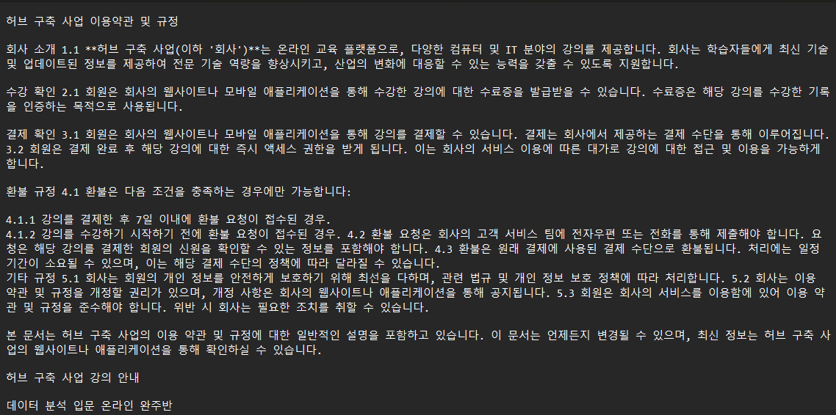
3일차

Slide 115
3일차
from openai import OpenAI client = OpenAI(base_url="http://localhost:5005/v1", api_key="lm-studio") path = '이용약관 및 규정.txt' query = "안녕하세요. 강의를 환불하고 싶어요. 어떻게 해야 하나요?" with open(path, "r", encoding="utf-8") as f: fastcampos_policy = f.read() system_prompt = Template(""" 너는 온라인 강의에 대해 환불 및 결제를 담당해 주는 인공지능 챗봇이야. 이용약관을 참고하여서 사용자의 질문에 친절하게 답변해줘. 이용약관 $terms """) prompt = Template(""" 다음 사용자의 요청에 대한 답변을 해줘 요청: $query """)
Path로 해당 텍스트를 불러올 수 있습니다.

Slide 116
3일차
chat_completion = client.chat.completions.create( messages=[ { "role": "system", "content": system_prompt.substitute(terms=fastcampos_policy), }, { "role": "user", "content": prompt.substitute(query=query), } ], model="heegyu/EEVE-Korean-Instruct-10.8B-v1.0-GGUF", )
이제 내용을 추가해주고 질문을 해봅니다.

Slide 117
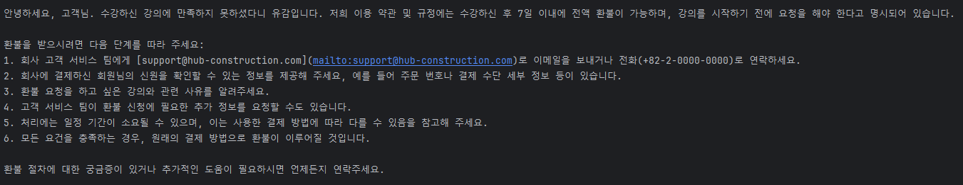
3일차

Slide 118
4일차

Slide 119
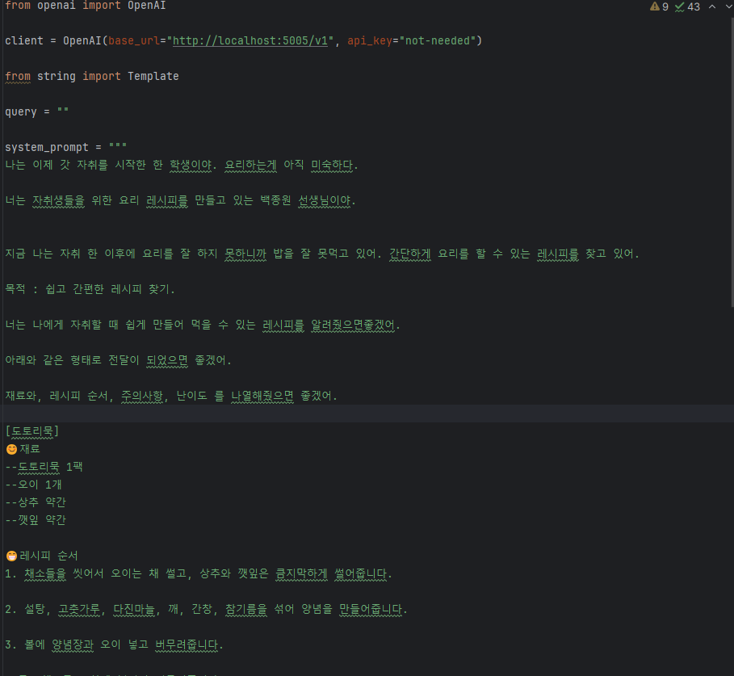
4일차

Slide 120


4일차

Slide 121
4일차
게임 엔진 툴

Slide 122
4일차
AR/VR

Slide 123
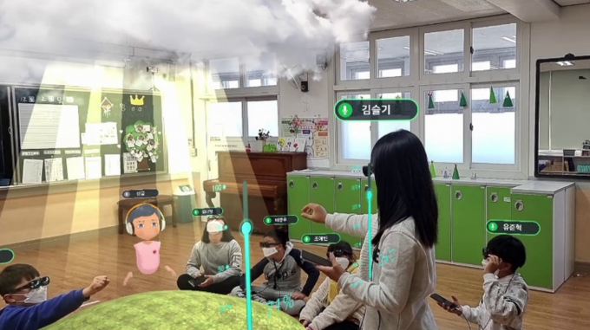
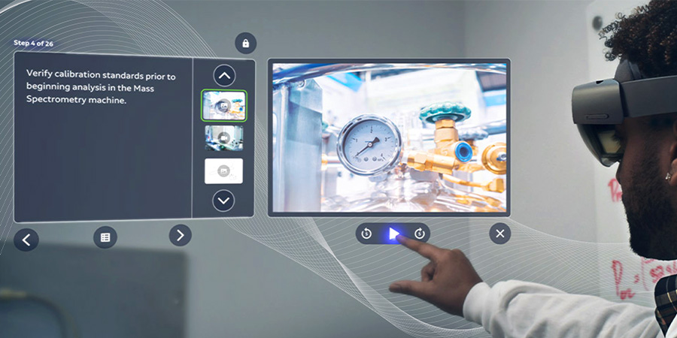
4일차

Slide 124
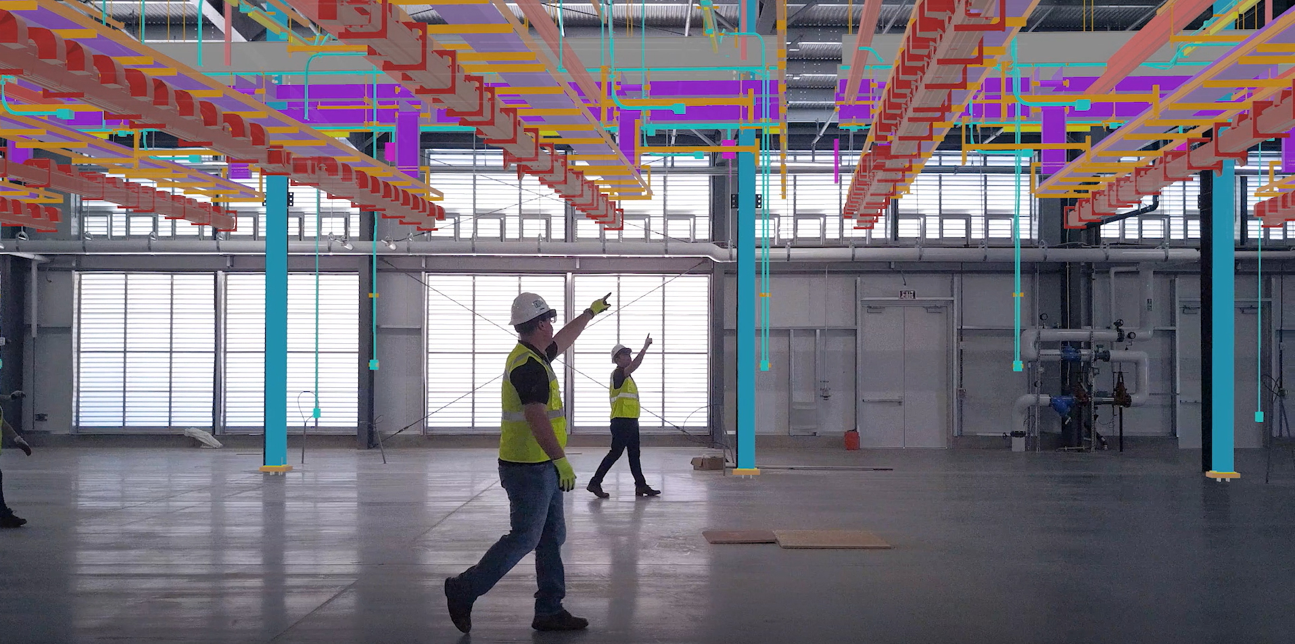
4일차

Slide 125
4일차
가상 시뮬레이션

Slide 126
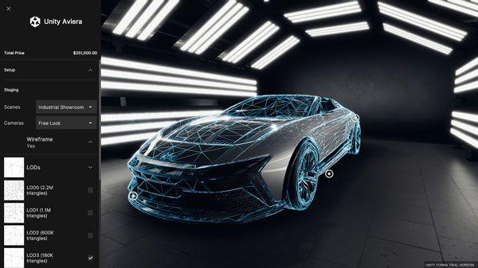
4일차
Notes:
https://unity.com/_next/image?url=https%3A%2F%2Fcdn.sanity.io%2Fimages%2Ffuvbjjlp%2Fproduction%2F44e7819ae241216cff3c8d1facbba8dd5503c574-600x337.jpg&w=3840&q=75

Slide 127
4일차
메타버스

Slide 128
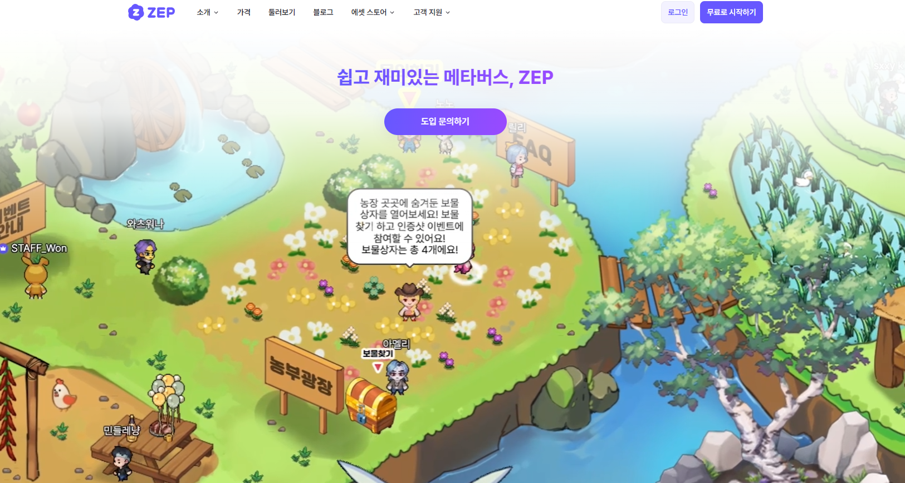
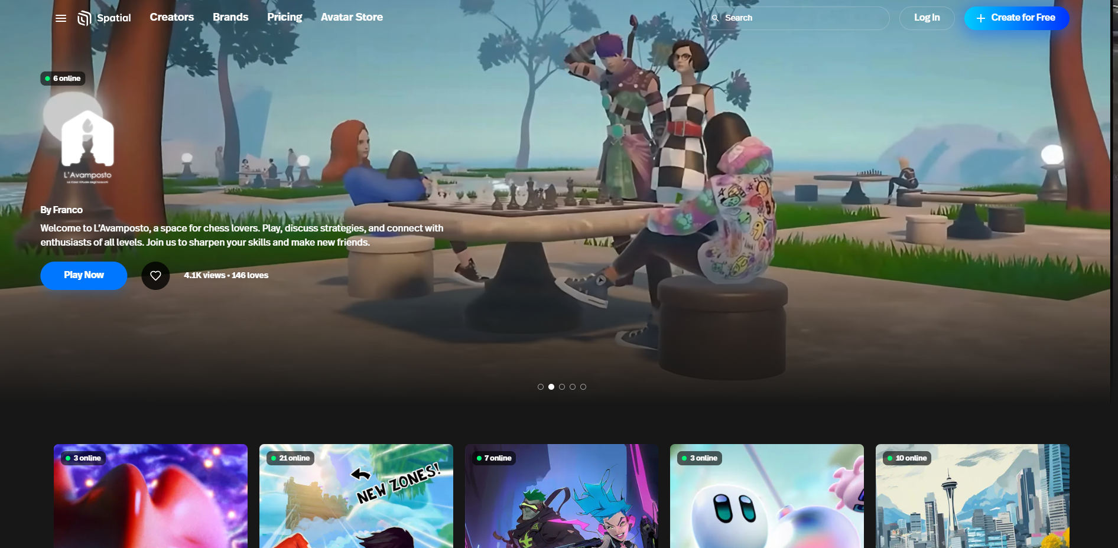
4일차

Slide 129
4일차
AI

Slide 130
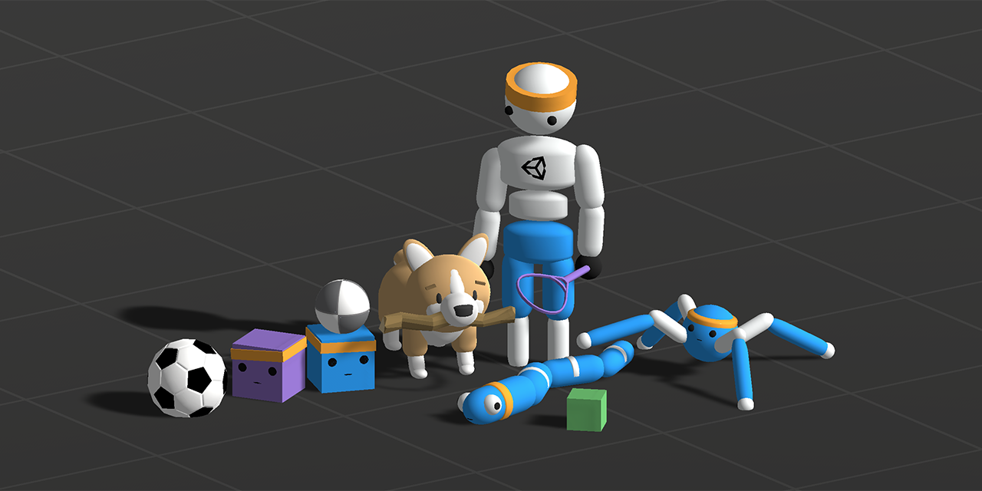
4일차
Notes:
https://velog.velcdn.com/images/ihj04982/post/ff46d2bc-83f4-40f3-8d4d-4a0318e1ca99/image.png

Slide 131
4일차
메타 휴먼

Slide 132

4일차
Notes:
https://velog.velcdn.com/images/ihj04982/post/ff46d2bc-83f4-40f3-8d4d-4a0318e1ca99/image.png

Slide 133
4일차

Slide 134
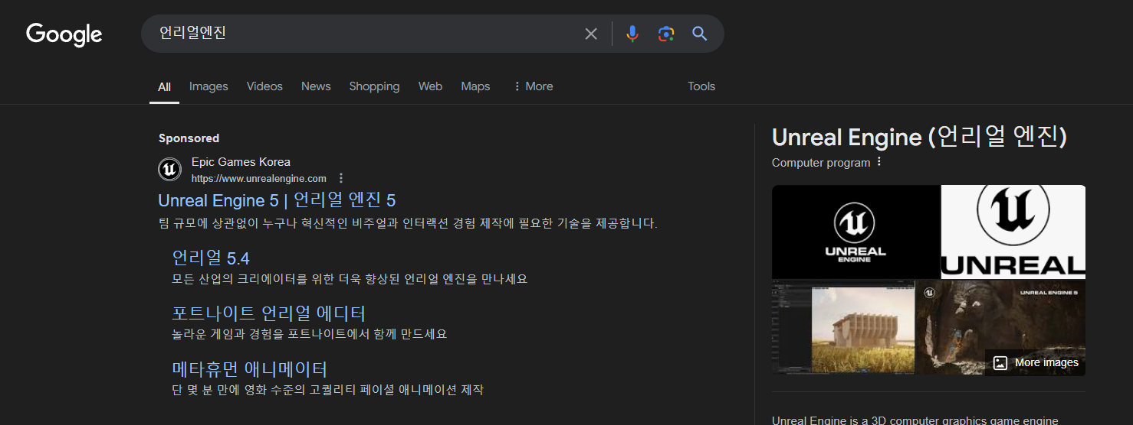
4일차

Slide 135
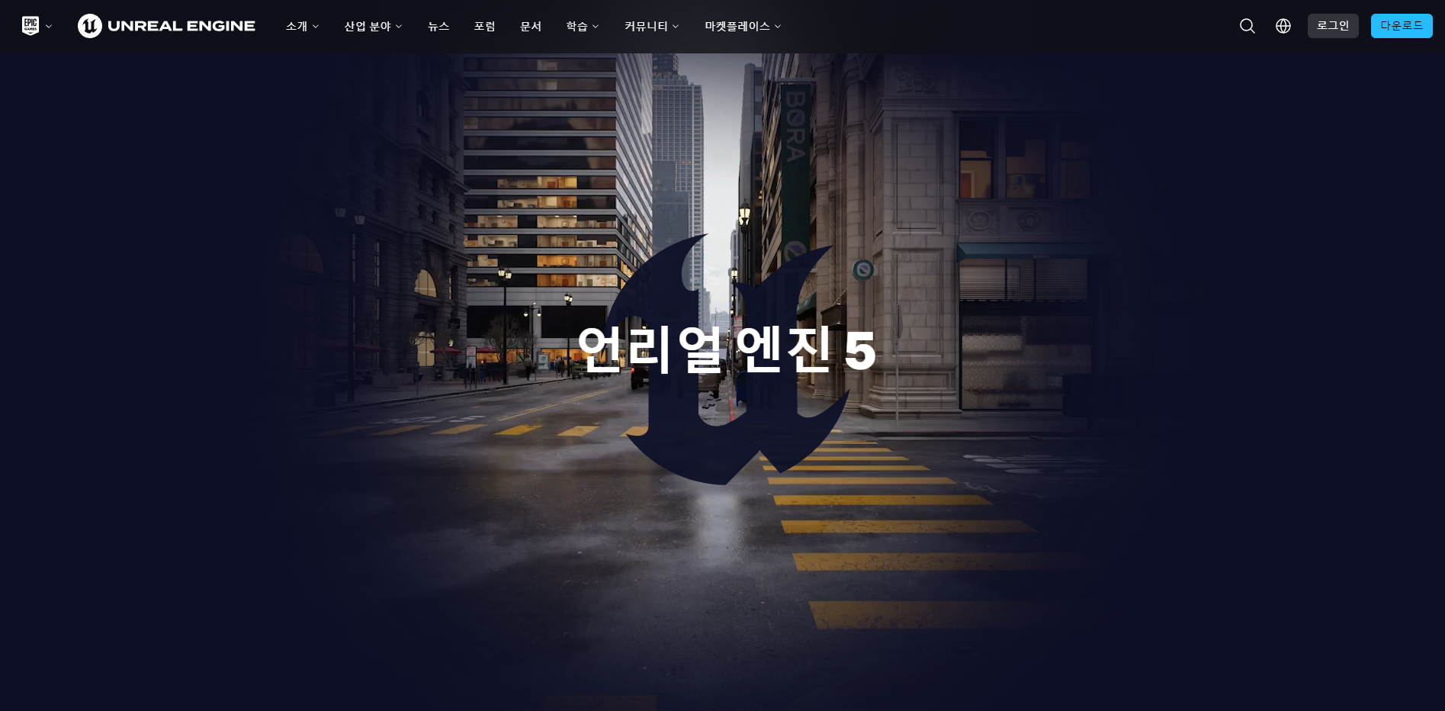
4일차

Slide 136
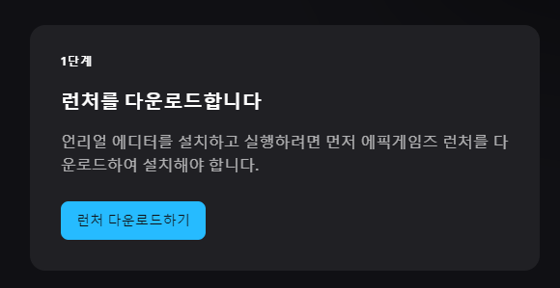

4일차

Slide 137


4일차

Slide 138

4일차

Slide 139


4일차

Slide 140


4일차

Slide 141


4일차

Slide 142


4일차

Slide 143

4일차

Slide 144
4일차

Slide 145

4일차

Slide 146

4일차

Slide 147
4일차

Slide 148

4일차

Slide 149

4일차

Slide 150

4일차

Slide 151

4일차

Slide 152

4일차

Slide 153


4일차

Slide 154



4일차

Slide 155

4일차

Slide 156

4일차

Slide 157


4일차

Slide 158

4일차

Slide 159

4일차

Slide 160


4일차

Slide 161
5일차

Slide 162
메타 휴먼 추가

Slide 163


Slide 164



Slide 165



Slide 166


애니메이션을 추가해서 자연스럽게 수정

Slide 167



Slide 169



Slide 170


Slide 171


Slide 173


Slide 174



Slide 175


Slide 176
6일차

Slide 177
비주얼스크립팅
Notes:
비주얼 스크립팅은 코드를 처음부터 작성할 필요 없이 그래픽을 기반으로 Unity의 오브젝트와 동작을 조작하는 방식입니다. 비주얼 노드를 함께 연결하여 로직을 구현하고, 아티스트와 디자이너, 프로그래머가 간단하게 게임플레이와 인터랙티브 시스템을 만들 수 있게 합니다.

Slide 178

Notes:
비주얼 스크립팅은 코드를 처음부터 작성할 필요 없이 그래픽을 기반으로 Unity의 오브젝트와 동작을 조작하는 방식입니다. 비주얼 노드를 함께 연결하여 로직을 구현하고, 아티스트와 디자이너, 프로그래머가 간단하게 게임플레이와 인터랙티브 시스템을 만들 수 있게 합니다.

Slide 179

Notes:
비주얼 스크립팅은 코드를 처음부터 작성할 필요 없이 그래픽을 기반으로 Unity의 오브젝트와 동작을 조작하는 방식입니다. 비주얼 노드를 함께 연결하여 로직을 구현하고, 아티스트와 디자이너, 프로그래머가 간단하게 게임플레이와 인터랙티브 시스템을 만들 수 있게 합니다.

Slide 180
2가지 실행했을 때 차이가 있는지?
Notes:
비주얼 스크립팅은 코드를 처음부터 작성할 필요 없이 그래픽을 기반으로 Unity의 오브젝트와 동작을 조작하는 방식입니다. 비주얼 노드를 함께 연결하여 로직을 구현하고, 아티스트와 디자이너, 프로그래머가 간단하게 게임플레이와 인터랙티브 시스템을 만들 수 있게 합니다.

Slide 181
No.
Notes:
비주얼 스크립팅은 코드를 처음부터 작성할 필요 없이 그래픽을 기반으로 Unity의 오브젝트와 동작을 조작하는 방식입니다. 비주얼 노드를 함께 연결하여 로직을 구현하고, 아티스트와 디자이너, 프로그래머가 간단하게 게임플레이와 인터랙티브 시스템을 만들 수 있게 합니다.

Slide 182
비주얼 스크립팅은 만들기 쉽도록 구현되어있는 “노드” 라는 것을 가져오는 것 입니다.
Notes:
비주얼 스크립팅은 코드를 처음부터 작성할 필요 없이 그래픽을 기반으로 Unity의 오브젝트와 동작을 조작하는 방식입니다. 비주얼 노드를 함께 연결하여 로직을 구현하고, 아티스트와 디자이너, 프로그래머가 간단하게 게임플레이와 인터랙티브 시스템을 만들 수 있게 합니다.

Slide 183
Import System.Out.*
Public Class System Print(){
Public void main(){
Message();
}
Public static void message(){
System.Out.Println(“시스템 메시지를 출력합니다.”)
}
}
Notes:
비주얼 스크립팅은 코드를 처음부터 작성할 필요 없이 그래픽을 기반으로 Unity의 오브젝트와 동작을 조작하는 방식입니다. 비주얼 노드를 함께 연결하여 로직을 구현하고, 아티스트와 디자이너, 프로그래머가 간단하게 게임플레이와 인터랙티브 시스템을 만들 수 있게 합니다.

Slide 184
출력 노드
출력할 값
(시스템 메시지를 출력합니다.)
Notes:
비주얼 스크립팅은 코드를 처음부터 작성할 필요 없이 그래픽을 기반으로 Unity의 오브젝트와 동작을 조작하는 방식입니다. 비주얼 노드를 함께 연결하여 로직을 구현하고, 아티스트와 디자이너, 프로그래머가 간단하게 게임플레이와 인터랙티브 시스템을 만들 수 있게 합니다.

Slide 185


Slide 186



Slide 187
만약에 Place Actores 창이 없다면
Notes:
비주얼 스크립팅은 코드를 처음부터 작성할 필요 없이 그래픽을 기반으로 Unity의 오브젝트와 동작을 조작하는 방식입니다. 비주얼 노드를 함께 연결하여 로직을 구현하고, 아티스트와 디자이너, 프로그래머가 간단하게 게임플레이와 인터랙티브 시스템을 만들 수 있게 합니다.

Slide 188


Notes:
비주얼 스크립팅은 코드를 처음부터 작성할 필요 없이 그래픽을 기반으로 Unity의 오브젝트와 동작을 조작하는 방식입니다. 비주얼 노드를 함께 연결하여 로직을 구현하고, 아티스트와 디자이너, 프로그래머가 간단하게 게임플레이와 인터랙티브 시스템을 만들 수 있게 합니다.

Slide 189



Slide 191

ToolBox에서 클릭 상태 만들기

Slide 192

트리거 박스 선택 (노란색) 하기

Slide 193



Slide 194


Slide 195


트리거 박스 안에 들어갔을 때, 나올 때

Slide 196


Slide 197



Slide 198



Slide 199


Slide 200


Slide 201


Slide 202


Slide 203


Slide 204


Slide 205


Slide 206


Slide 207


Slide 208



Slide 209



Slide 210


Slide 211


Slide 212


Slide 214


Slide 215


Slide 216



Slide 217


Slide 218


Slide 219


Slide 220


Slide 221


Slide 222



Slide 223


Slide 224



Slide 225


Slide 226



Slide 227




Slide 228



Slide 229



Slide 230



Slide 231



Slide 232



Slide 233


Slide 234


Slide 235



Slide 236
7일차

Slide 237
True or False
Notes:
비주얼 스크립팅은 코드를 처음부터 작성할 필요 없이 그래픽을 기반으로 Unity의 오브젝트와 동작을 조작하는 방식입니다. 비주얼 노드를 함께 연결하여 로직을 구현하고, 아티스트와 디자이너, 프로그래머가 간단하게 게임플레이와 인터랙티브 시스템을 만들 수 있게 합니다.

Slide 238


Slide 239


Slide 240
아무곳에서 표시되는데 이럴 때 사용하는게
Branch
Notes:
비주얼 스크립팅은 코드를 처음부터 작성할 필요 없이 그래픽을 기반으로 Unity의 오브젝트와 동작을 조작하는 방식입니다. 비주얼 노드를 함께 연결하여 로직을 구현하고, 아티스트와 디자이너, 프로그래머가 간단하게 게임플레이와 인터랙티브 시스템을 만들 수 있게 합니다.

Slide 241


Notes:
비주얼 스크립팅은 코드를 처음부터 작성할 필요 없이 그래픽을 기반으로 Unity의 오브젝트와 동작을 조작하는 방식입니다. 비주얼 노드를 함께 연결하여 로직을 구현하고, 아티스트와 디자이너, 프로그래머가 간단하게 게임플레이와 인터랙티브 시스템을 만들 수 있게 합니다.

Slide 242

Notes:
비주얼 스크립팅은 코드를 처음부터 작성할 필요 없이 그래픽을 기반으로 Unity의 오브젝트와 동작을 조작하는 방식입니다. 비주얼 노드를 함께 연결하여 로직을 구현하고, 아티스트와 디자이너, 프로그래머가 간단하게 게임플레이와 인터랙티브 시스템을 만들 수 있게 합니다.

Slide 243



Notes:
비주얼 스크립팅은 코드를 처음부터 작성할 필요 없이 그래픽을 기반으로 Unity의 오브젝트와 동작을 조작하는 방식입니다. 비주얼 노드를 함께 연결하여 로직을 구현하고, 아티스트와 디자이너, 프로그래머가 간단하게 게임플레이와 인터랙티브 시스템을 만들 수 있게 합니다.

Slide 244

아까 만든 Branch랑 연결해서 해당 하는 값이 true 일 때 UI를 표시하도록 할 수 있습니다.
Notes:
비주얼 스크립팅은 코드를 처음부터 작성할 필요 없이 그래픽을 기반으로 Unity의 오브젝트와 동작을 조작하는 방식입니다. 비주얼 노드를 함께 연결하여 로직을 구현하고, 아티스트와 디자이너, 프로그래머가 간단하게 게임플레이와 인터랙티브 시스템을 만들 수 있게 합니다.

Slide 245

Notes:
비주얼 스크립팅은 코드를 처음부터 작성할 필요 없이 그래픽을 기반으로 Unity의 오브젝트와 동작을 조작하는 방식입니다. 비주얼 노드를 함께 연결하여 로직을 구현하고, 아티스트와 디자이너, 프로그래머가 간단하게 게임플레이와 인터랙티브 시스템을 만들 수 있게 합니다.

Slide 246

SET을 추가해서 true 랑 false를 각각 설정해줍니다.
Notes:
비주얼 스크립팅은 코드를 처음부터 작성할 필요 없이 그래픽을 기반으로 Unity의 오브젝트와 동작을 조작하는 방식입니다. 비주얼 노드를 함께 연결하여 로직을 구현하고, 아티스트와 디자이너, 프로그래머가 간단하게 게임플레이와 인터랙티브 시스템을 만들 수 있게 합니다.

Slide 247
그럼 이제 정상적으로 사람이 주변에 있어야만
작동되는 로직을 만들 수 있습니다.
Notes:
비주얼 스크립팅은 코드를 처음부터 작성할 필요 없이 그래픽을 기반으로 Unity의 오브젝트와 동작을 조작하는 방식입니다. 비주얼 노드를 함께 연결하여 로직을 구현하고, 아티스트와 디자이너, 프로그래머가 간단하게 게임플레이와 인터랙티브 시스템을 만들 수 있게 합니다.

Slide 248

Notes:
비주얼 스크립팅은 코드를 처음부터 작성할 필요 없이 그래픽을 기반으로 Unity의 오브젝트와 동작을 조작하는 방식입니다. 비주얼 노드를 함께 연결하여 로직을 구현하고, 아티스트와 디자이너, 프로그래머가 간단하게 게임플레이와 인터랙티브 시스템을 만들 수 있게 합니다.

Slide 249
그런데 채팅창이 켜지긴 하는데 꺼지지 않을거에요.
Notes:
비주얼 스크립팅은 코드를 처음부터 작성할 필요 없이 그래픽을 기반으로 Unity의 오브젝트와 동작을 조작하는 방식입니다. 비주얼 노드를 함께 연결하여 로직을 구현하고, 아티스트와 디자이너, 프로그래머가 간단하게 게임플레이와 인터랙티브 시스템을 만들 수 있게 합니다.

Slide 250

위젯을 삭제하는 부분
Notes:
비주얼 스크립팅은 코드를 처음부터 작성할 필요 없이 그래픽을 기반으로 Unity의 오브젝트와 동작을 조작하는 방식입니다. 비주얼 노드를 함께 연결하여 로직을 구현하고, 아티스트와 디자이너, 프로그래머가 간단하게 게임플레이와 인터랙티브 시스템을 만들 수 있게 합니다.

Slide 251

Notes:
비주얼 스크립팅은 코드를 처음부터 작성할 필요 없이 그래픽을 기반으로 Unity의 오브젝트와 동작을 조작하는 방식입니다. 비주얼 노드를 함께 연결하여 로직을 구현하고, 아티스트와 디자이너, 프로그래머가 간단하게 게임플레이와 인터랙티브 시스템을 만들 수 있게 합니다.

Slide 252
이젠 채팅창을 이용하는데 있어서 불편한 부분을 추가로 수정하려고 합니다.
Notes:
비주얼 스크립팅은 코드를 처음부터 작성할 필요 없이 그래픽을 기반으로 Unity의 오브젝트와 동작을 조작하는 방식입니다. 비주얼 노드를 함께 연결하여 로직을 구현하고, 아티스트와 디자이너, 프로그래머가 간단하게 게임플레이와 인터랙티브 시스템을 만들 수 있게 합니다.

Slide 253

어제 저희가 만든 것 중
Set User Focus 라고 있는데
Notes:
비주얼 스크립팅은 코드를 처음부터 작성할 필요 없이 그래픽을 기반으로 Unity의 오브젝트와 동작을 조작하는 방식입니다. 비주얼 노드를 함께 연결하여 로직을 구현하고, 아티스트와 디자이너, 프로그래머가 간단하게 게임플레이와 인터랙티브 시스템을 만들 수 있게 합니다.

Slide 254
해당 부분을 이용해서 입력창을 바로 선택할 수 있게 해줄게요.
Notes:
비주얼 스크립팅은 코드를 처음부터 작성할 필요 없이 그래픽을 기반으로 Unity의 오브젝트와 동작을 조작하는 방식입니다. 비주얼 노드를 함께 연결하여 로직을 구현하고, 아티스트와 디자이너, 프로그래머가 간단하게 게임플레이와 인터랙티브 시스템을 만들 수 있게 합니다.

Slide 255

먼저 우클릭 이후
Get Player Controller
를 눌러줍니다.
Notes:
비주얼 스크립팅은 코드를 처음부터 작성할 필요 없이 그래픽을 기반으로 Unity의 오브젝트와 동작을 조작하는 방식입니다. 비주얼 노드를 함께 연결하여 로직을 구현하고, 아티스트와 디자이너, 프로그래머가 간단하게 게임플레이와 인터랙티브 시스템을 만들 수 있게 합니다.

Slide 256

Notes:
비주얼 스크립팅은 코드를 처음부터 작성할 필요 없이 그래픽을 기반으로 Unity의 오브젝트와 동작을 조작하는 방식입니다. 비주얼 노드를 함께 연결하여 로직을 구현하고, 아티스트와 디자이너, 프로그래머가 간단하게 게임플레이와 인터랙티브 시스템을 만들 수 있게 합니다.

Slide 257


Notes:
비주얼 스크립팅은 코드를 처음부터 작성할 필요 없이 그래픽을 기반으로 Unity의 오브젝트와 동작을 조작하는 방식입니다. 비주얼 노드를 함께 연결하여 로직을 구현하고, 아티스트와 디자이너, 프로그래머가 간단하게 게임플레이와 인터랙티브 시스템을 만들 수 있게 합니다.

Slide 258

Notes:
비주얼 스크립팅은 코드를 처음부터 작성할 필요 없이 그래픽을 기반으로 Unity의 오브젝트와 동작을 조작하는 방식입니다. 비주얼 노드를 함께 연결하여 로직을 구현하고, 아티스트와 디자이너, 프로그래머가 간단하게 게임플레이와 인터랙티브 시스템을 만들 수 있게 합니다.

Slide 259


Notes:
비주얼 스크립팅은 코드를 처음부터 작성할 필요 없이 그래픽을 기반으로 Unity의 오브젝트와 동작을 조작하는 방식입니다. 비주얼 노드를 함께 연결하여 로직을 구현하고, 아티스트와 디자이너, 프로그래머가 간단하게 게임플레이와 인터랙티브 시스템을 만들 수 있게 합니다.

Slide 260


Notes:
비주얼 스크립팅은 코드를 처음부터 작성할 필요 없이 그래픽을 기반으로 Unity의 오브젝트와 동작을 조작하는 방식입니다. 비주얼 노드를 함께 연결하여 로직을 구현하고, 아티스트와 디자이너, 프로그래머가 간단하게 게임플레이와 인터랙티브 시스템을 만들 수 있게 합니다.

Slide 261
Notes:
비주얼 스크립팅은 코드를 처음부터 작성할 필요 없이 그래픽을 기반으로 Unity의 오브젝트와 동작을 조작하는 방식입니다. 비주얼 노드를 함께 연결하여 로직을 구현하고, 아티스트와 디자이너, 프로그래머가 간단하게 게임플레이와 인터랙티브 시스템을 만들 수 있게 합니다.

Slide 262
Notes:
비주얼 스크립팅은 코드를 처음부터 작성할 필요 없이 그래픽을 기반으로 Unity의 오브젝트와 동작을 조작하는 방식입니다. 비주얼 노드를 함께 연결하여 로직을 구현하고, 아티스트와 디자이너, 프로그래머가 간단하게 게임플레이와 인터랙티브 시스템을 만들 수 있게 합니다.

Slide 263
Notes:
비주얼 스크립팅은 코드를 처음부터 작성할 필요 없이 그래픽을 기반으로 Unity의 오브젝트와 동작을 조작하는 방식입니다. 비주얼 노드를 함께 연결하여 로직을 구현하고, 아티스트와 디자이너, 프로그래머가 간단하게 게임플레이와 인터랙티브 시스템을 만들 수 있게 합니다.

Slide 264
Notes:
비주얼 스크립팅은 코드를 처음부터 작성할 필요 없이 그래픽을 기반으로 Unity의 오브젝트와 동작을 조작하는 방식입니다. 비주얼 노드를 함께 연결하여 로직을 구현하고, 아티스트와 디자이너, 프로그래머가 간단하게 게임플레이와 인터랙티브 시스템을 만들 수 있게 합니다.

Slide 265
Notes:
비주얼 스크립팅은 코드를 처음부터 작성할 필요 없이 그래픽을 기반으로 Unity의 오브젝트와 동작을 조작하는 방식입니다. 비주얼 노드를 함께 연결하여 로직을 구현하고, 아티스트와 디자이너, 프로그래머가 간단하게 게임플레이와 인터랙티브 시스템을 만들 수 있게 합니다.

Slide 266
Notes:
비주얼 스크립팅은 코드를 처음부터 작성할 필요 없이 그래픽을 기반으로 Unity의 오브젝트와 동작을 조작하는 방식입니다. 비주얼 노드를 함께 연결하여 로직을 구현하고, 아티스트와 디자이너, 프로그래머가 간단하게 게임플레이와 인터랙티브 시스템을 만들 수 있게 합니다.

Slide 267
Notes:
비주얼 스크립팅은 코드를 처음부터 작성할 필요 없이 그래픽을 기반으로 Unity의 오브젝트와 동작을 조작하는 방식입니다. 비주얼 노드를 함께 연결하여 로직을 구현하고, 아티스트와 디자이너, 프로그래머가 간단하게 게임플레이와 인터랙티브 시스템을 만들 수 있게 합니다.

Slide 268
Notes:
비주얼 스크립팅은 코드를 처음부터 작성할 필요 없이 그래픽을 기반으로 Unity의 오브젝트와 동작을 조작하는 방식입니다. 비주얼 노드를 함께 연결하여 로직을 구현하고, 아티스트와 디자이너, 프로그래머가 간단하게 게임플레이와 인터랙티브 시스템을 만들 수 있게 합니다.

Slide 269
Notes:
비주얼 스크립팅은 코드를 처음부터 작성할 필요 없이 그래픽을 기반으로 Unity의 오브젝트와 동작을 조작하는 방식입니다. 비주얼 노드를 함께 연결하여 로직을 구현하고, 아티스트와 디자이너, 프로그래머가 간단하게 게임플레이와 인터랙티브 시스템을 만들 수 있게 합니다.

